Slide 1

Capítulo 7. Outros Modelos de Máquinas Universais
7.1 Máquina de Post
7.2 Máquina com Pilhas
7.3 Máquina com Duas Pilhas
7.4 Máquinas Não Determinísticas
7.5 Hierarquia de Classes de Linguagens
Notes:
[Sources]
- lam2010cap7 12152010com exercicios.pdf, pagina 1 (arquivo fornecido pelo usuario)
[/Sources]

Slide 2

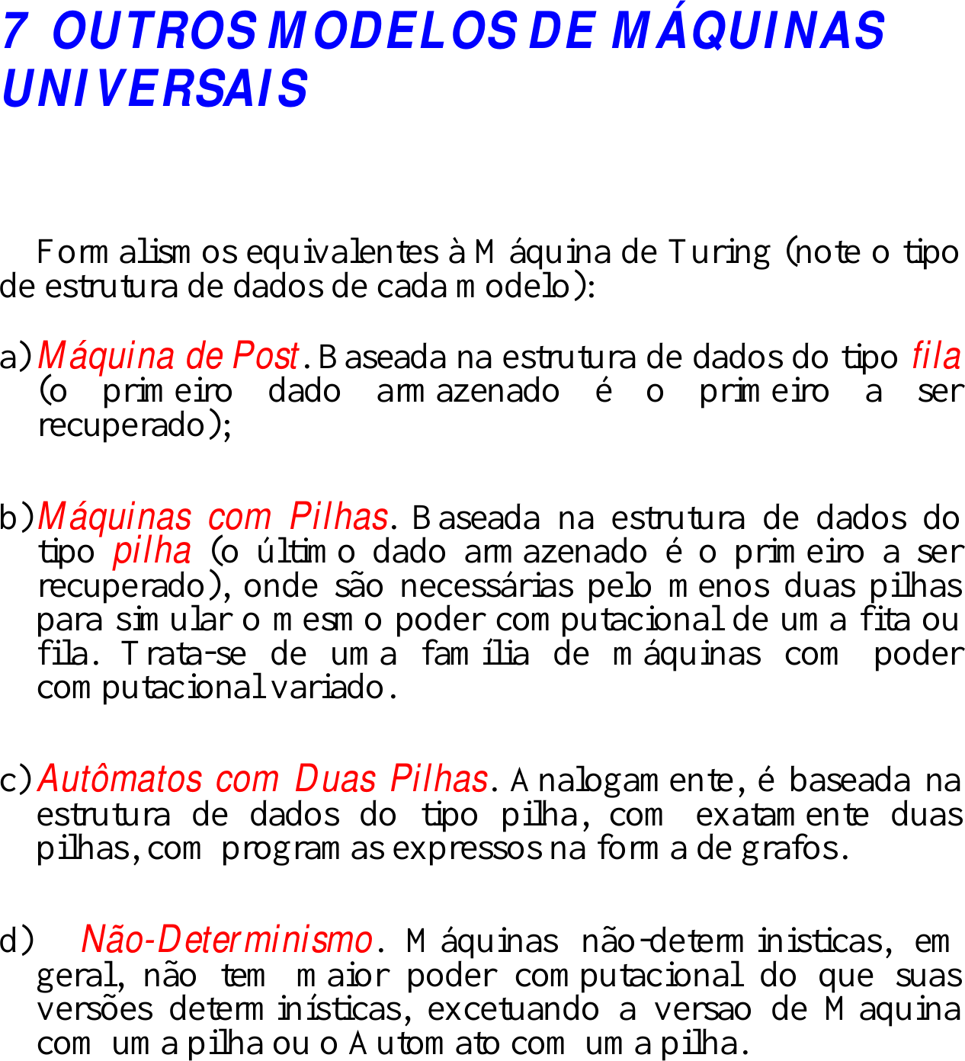
Notes:
[Sources]
- lam2010cap7 12152010com exercicios.pdf, pagina 2 (arquivo fornecido pelo usuario)
[/Sources]

Slide 3
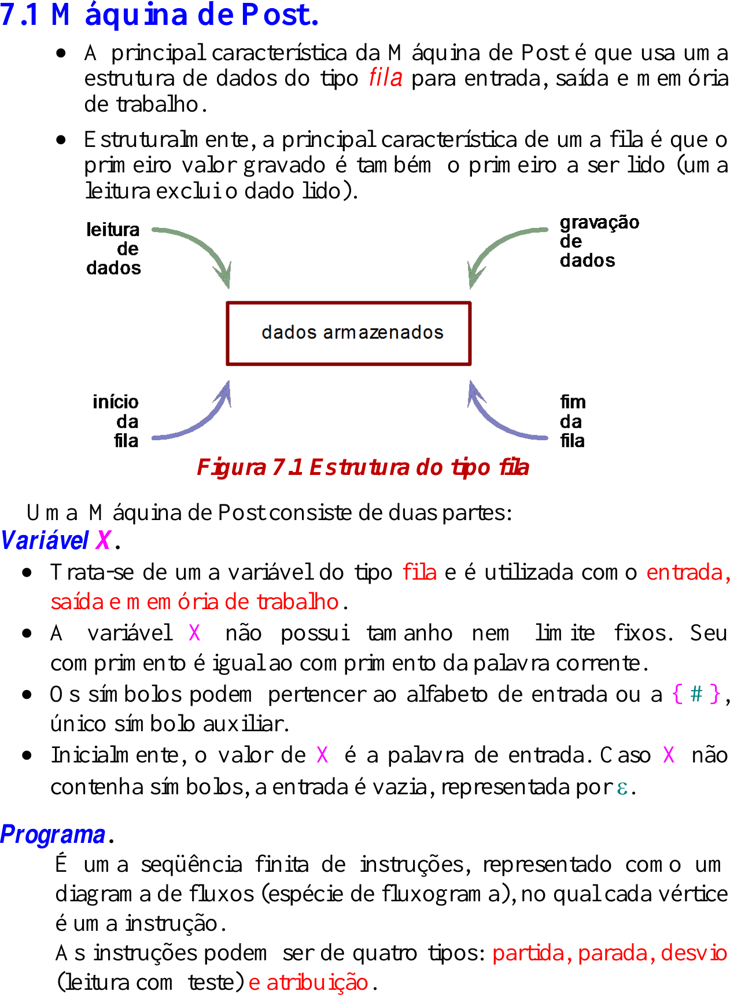
Notes:
[Sources]
- lam2010cap7 12152010com exercicios.pdf, pagina 3 (arquivo fornecido pelo usuario)
[/Sources]

Slide 4
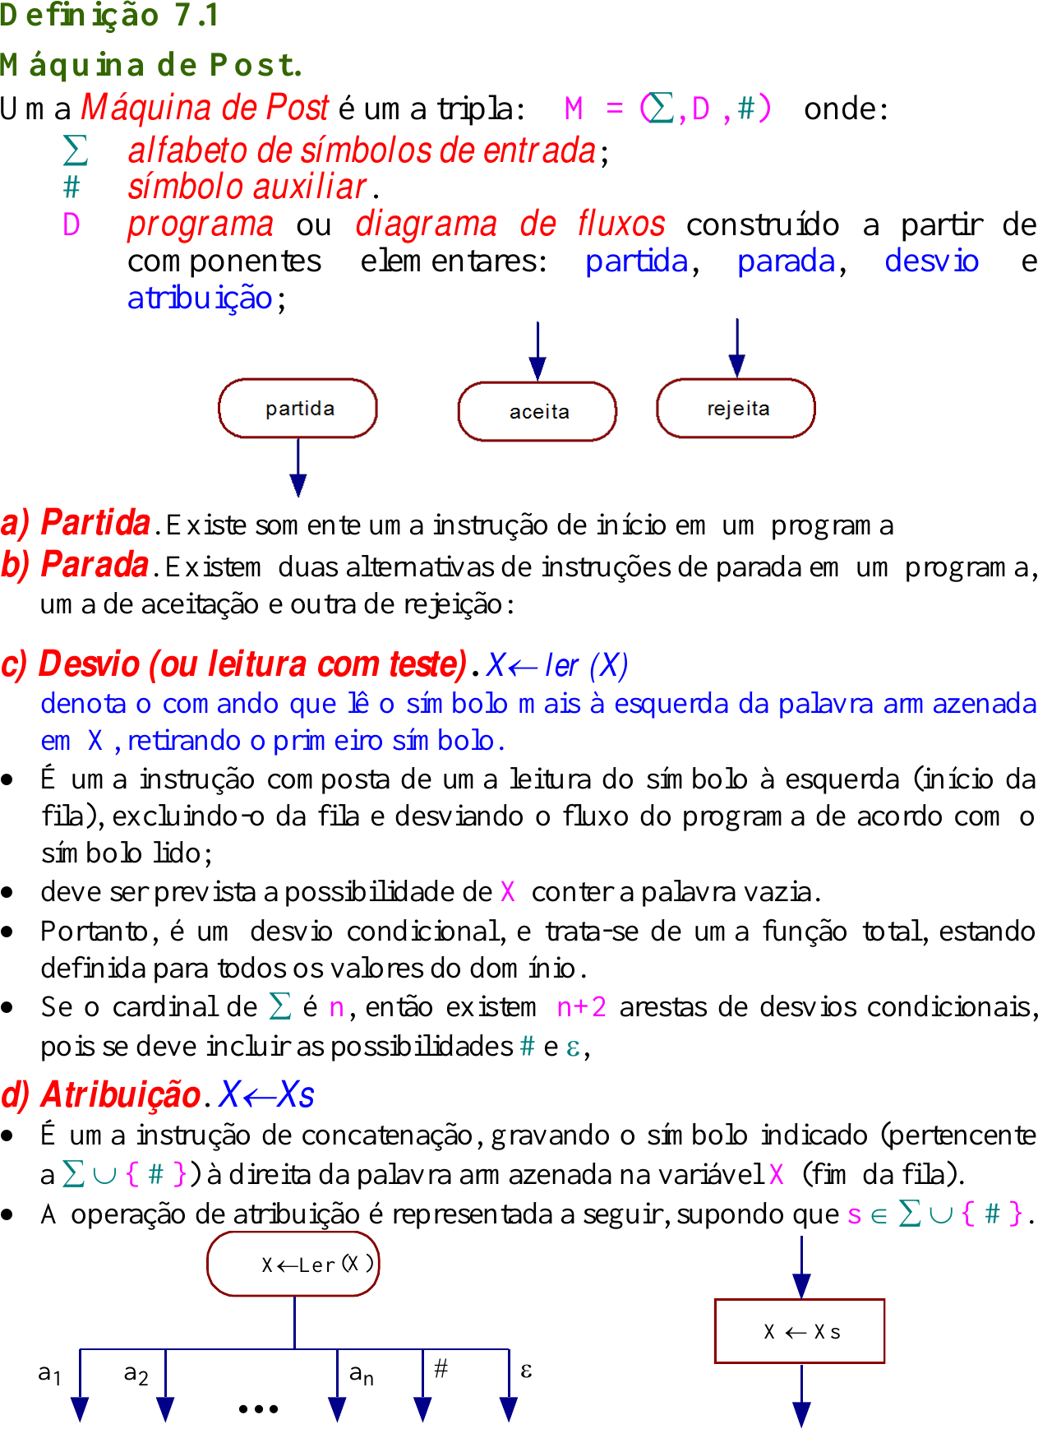
Notes:
[Sources]
- lam2010cap7 12152010com exercicios.pdf, pagina 4 (arquivo fornecido pelo usuario)
[/Sources]

Slide 5
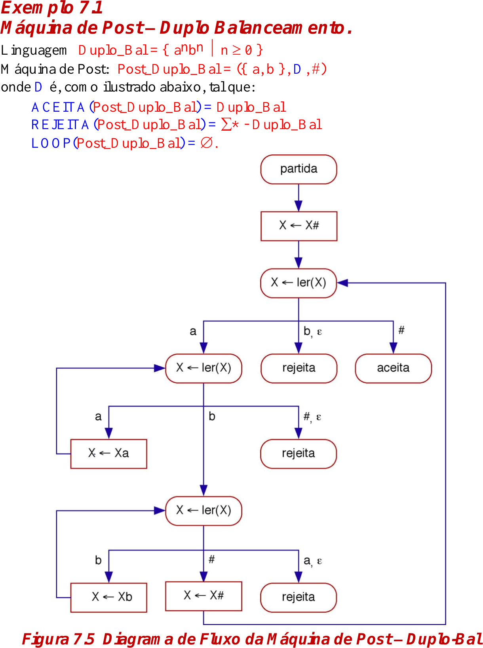
Notes:
[Sources]
- lam2010cap7 12152010com exercicios.pdf, pagina 5 (arquivo fornecido pelo usuario)
[/Sources]

Slide 6
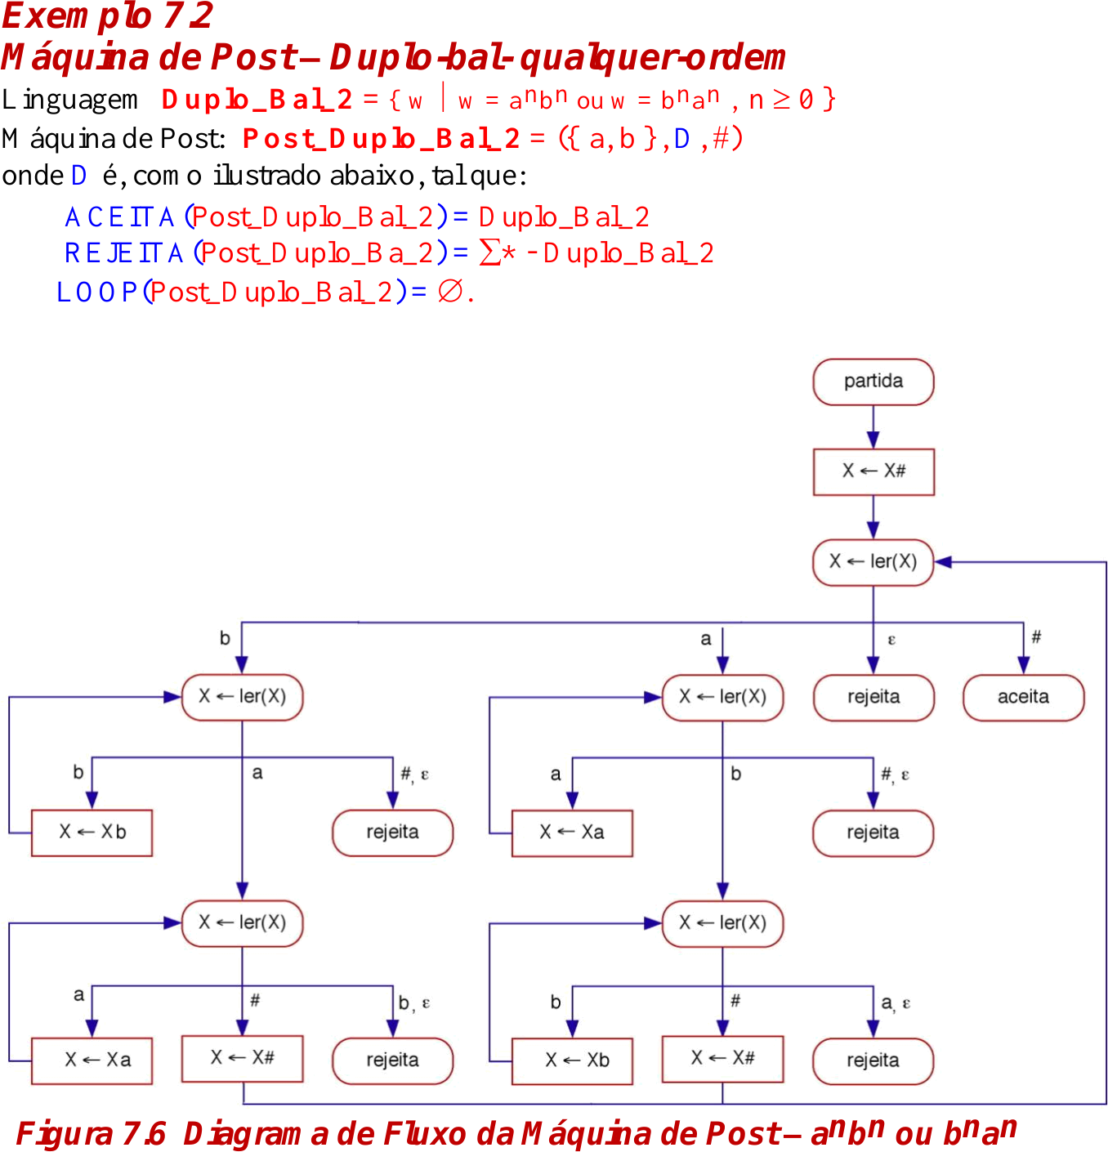
Notes:
[Sources]
- lam2010cap7 12152010com exercicios.pdf, pagina 6 (arquivo fornecido pelo usuario)
[/Sources]

Slide 7
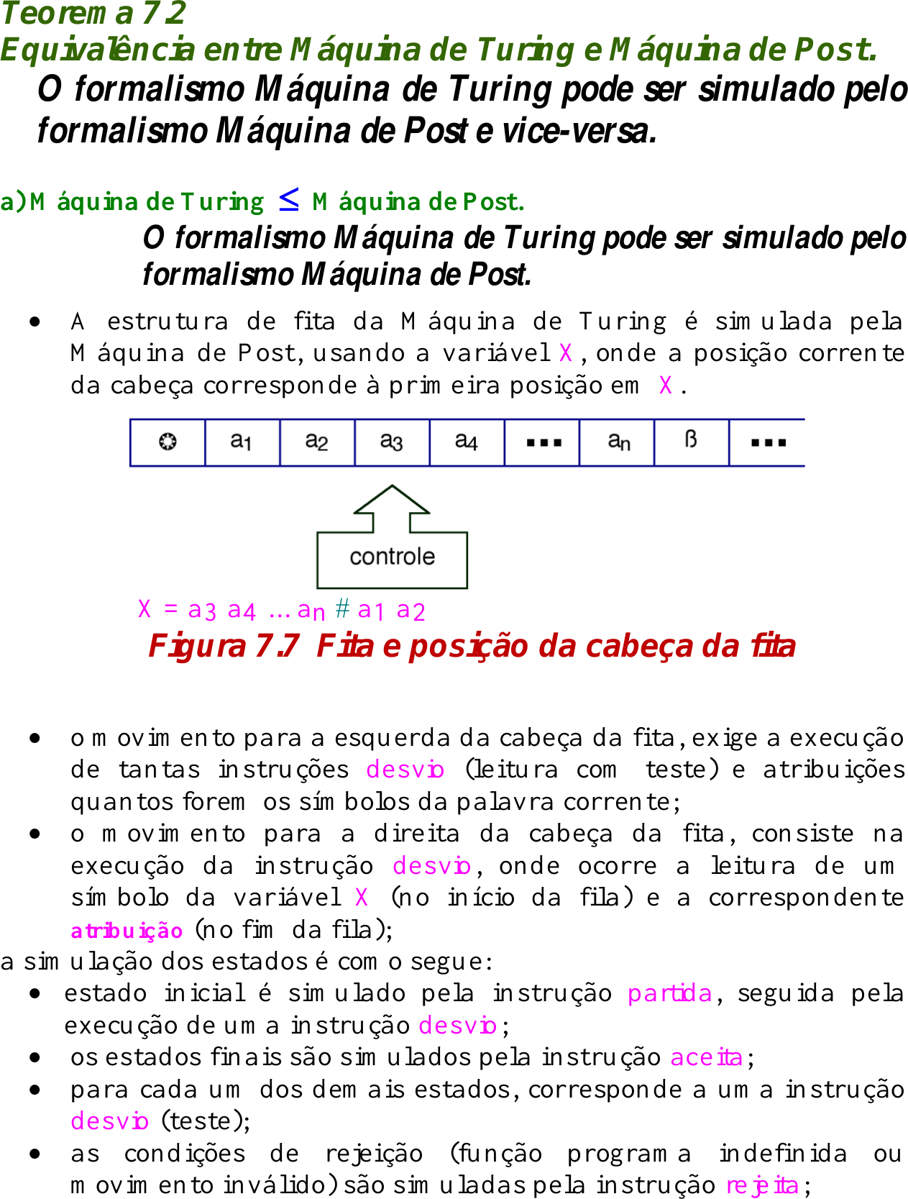
Notes:
[Sources]
- lam2010cap7 12152010com exercicios.pdf, pagina 7 (arquivo fornecido pelo usuario)
[/Sources]

Slide 8
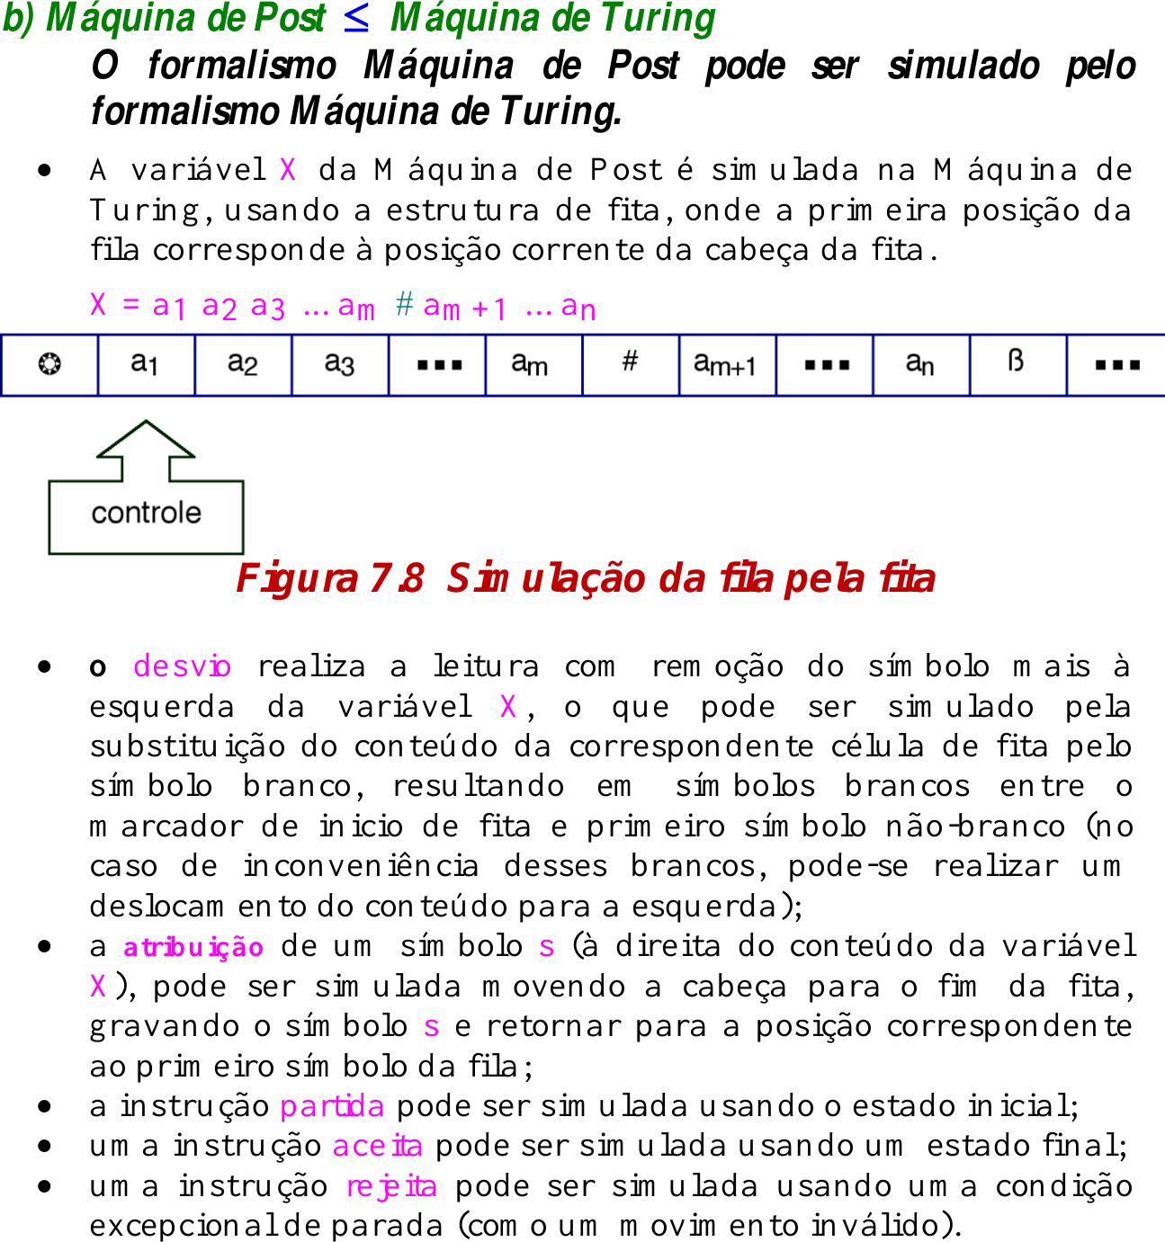
Notes:
[Sources]
- lam2010cap7 12152010com exercicios.pdf, pagina 8 (arquivo fornecido pelo usuario)
[/Sources]

Slide 9
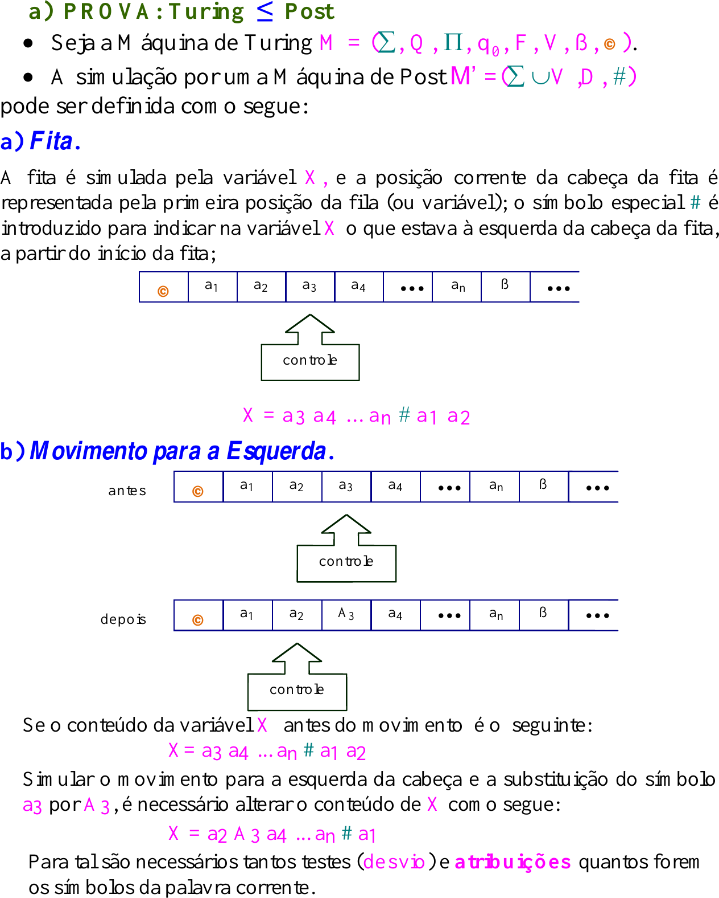
Notes:
[Sources]
- lam2010cap7 12152010com exercicios.pdf, pagina 9 (arquivo fornecido pelo usuario)
[/Sources]

Slide 10
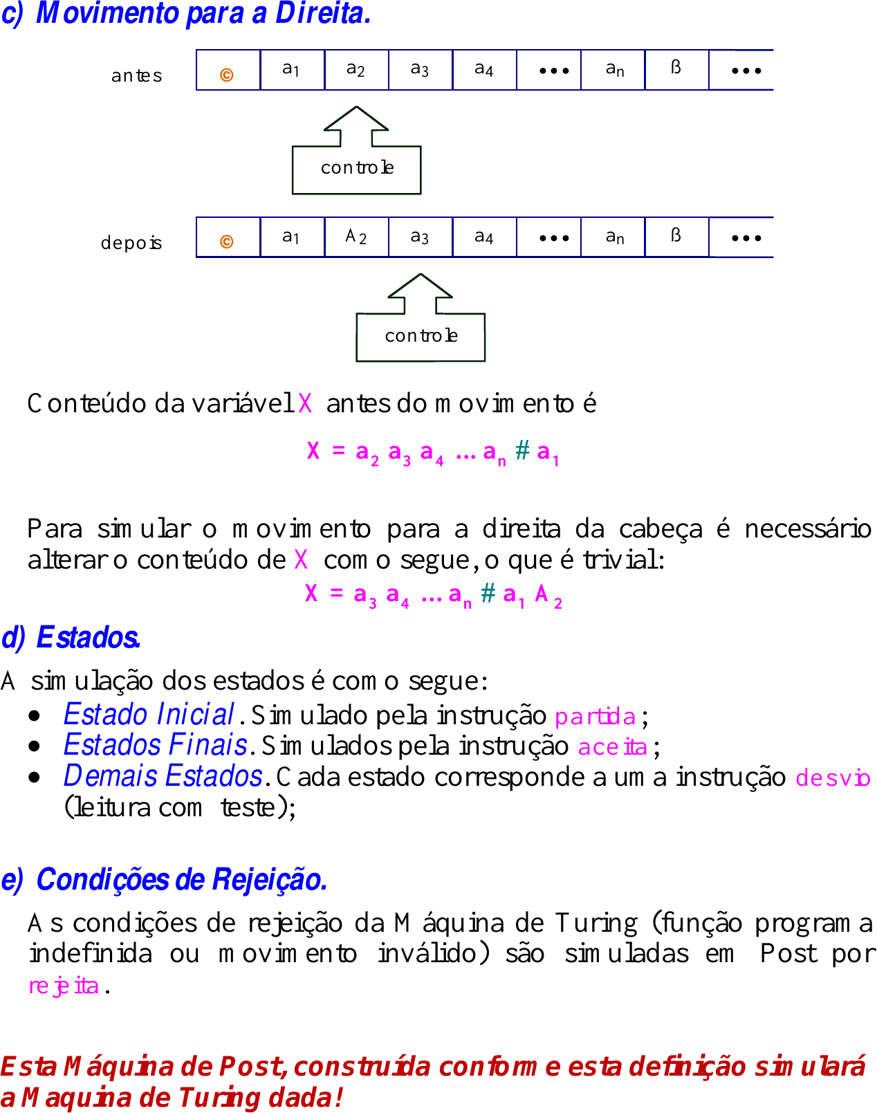
Notes:
[Sources]
- lam2010cap7 12152010com exercicios.pdf, pagina 10 (arquivo fornecido pelo usuario)
[/Sources]

Slide 11
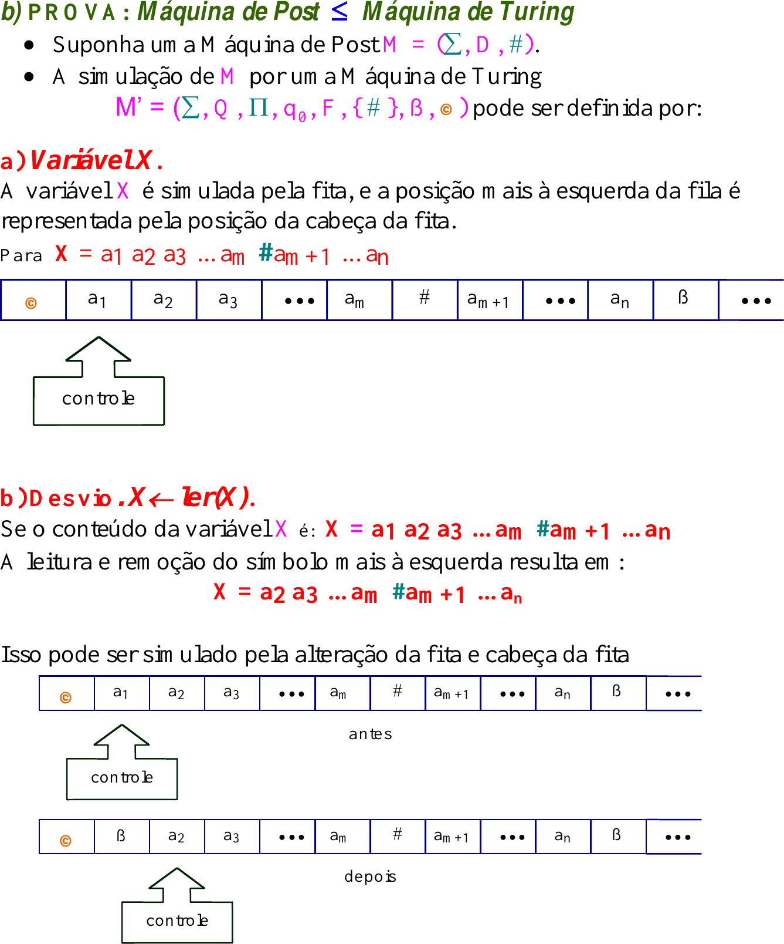
Notes:
[Sources]
- lam2010cap7 12152010com exercicios.pdf, pagina 11 (arquivo fornecido pelo usuario)
[/Sources]

Slide 12
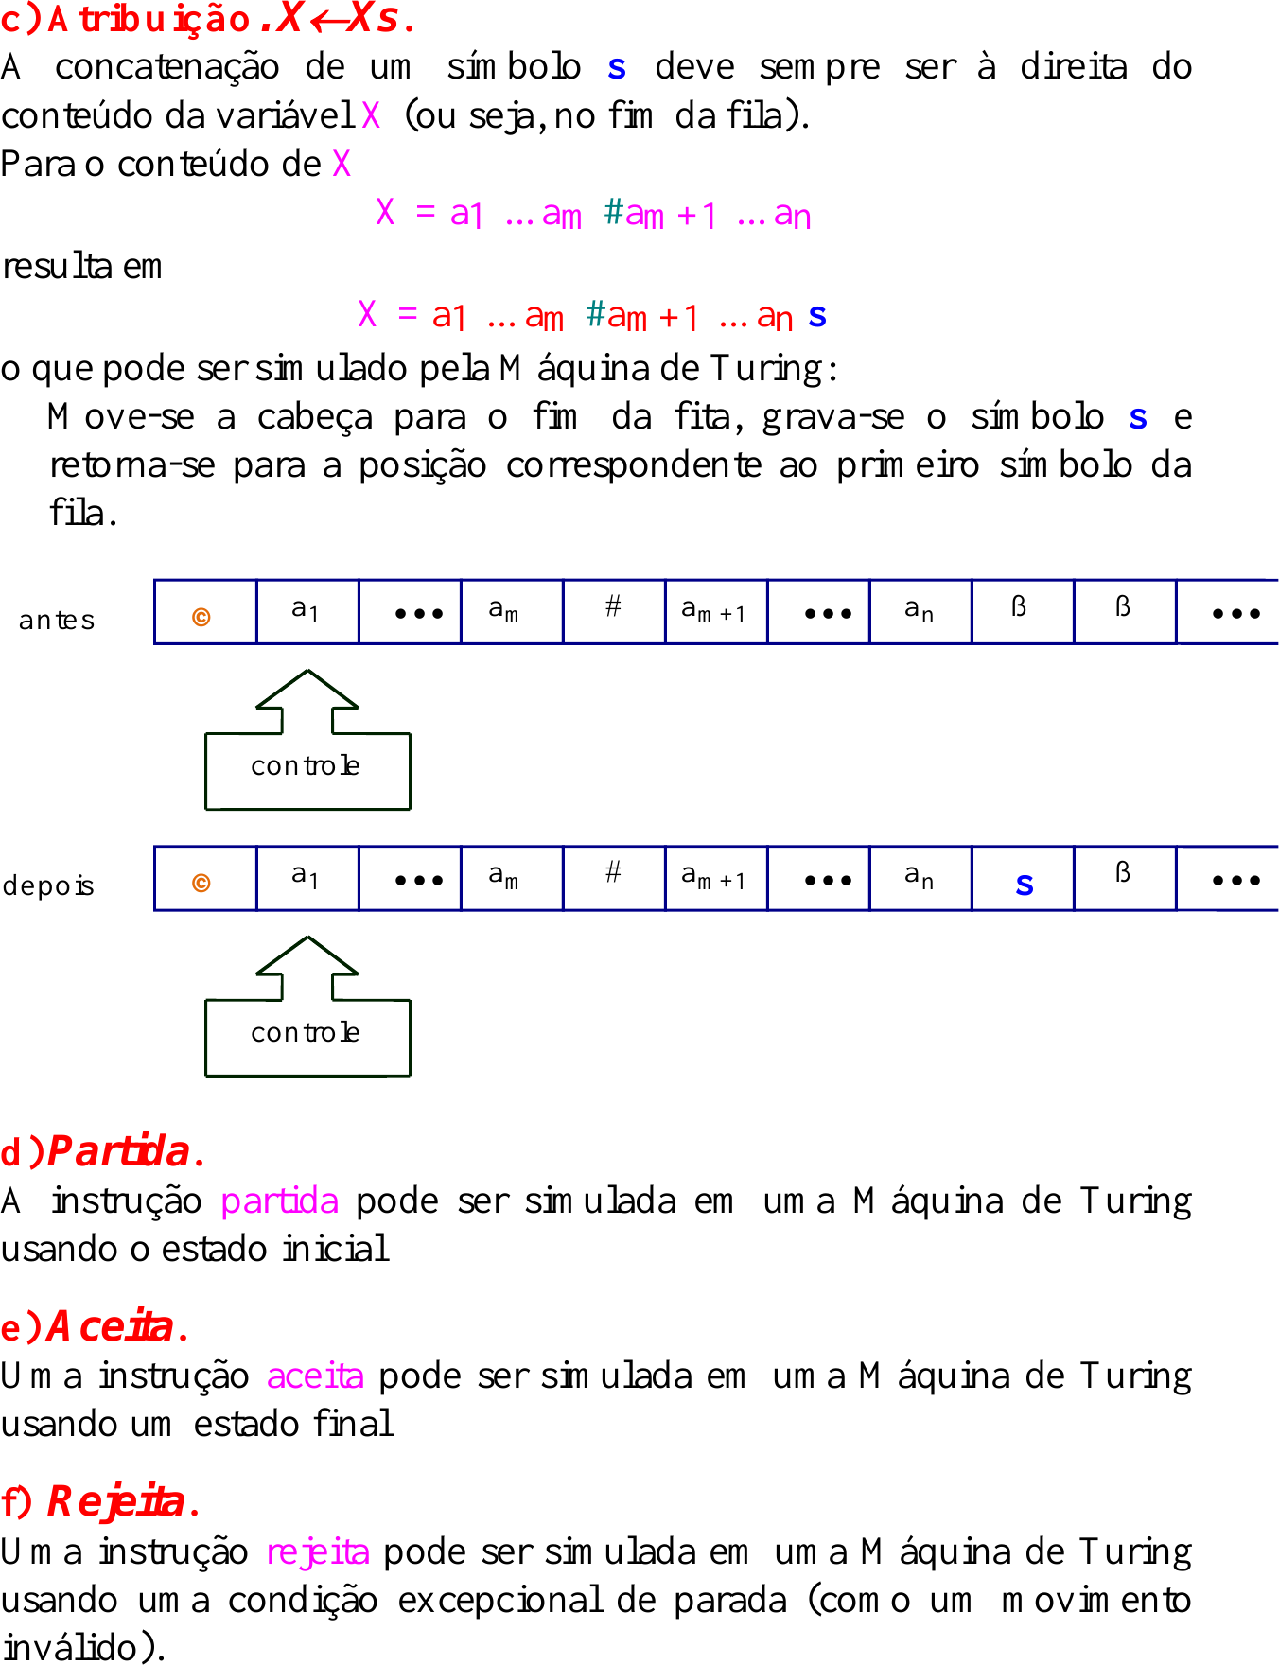
Notes:
[Sources]
- lam2010cap7 12152010com exercicios.pdf, pagina 12 (arquivo fornecido pelo usuario)
[/Sources]

Slide 13
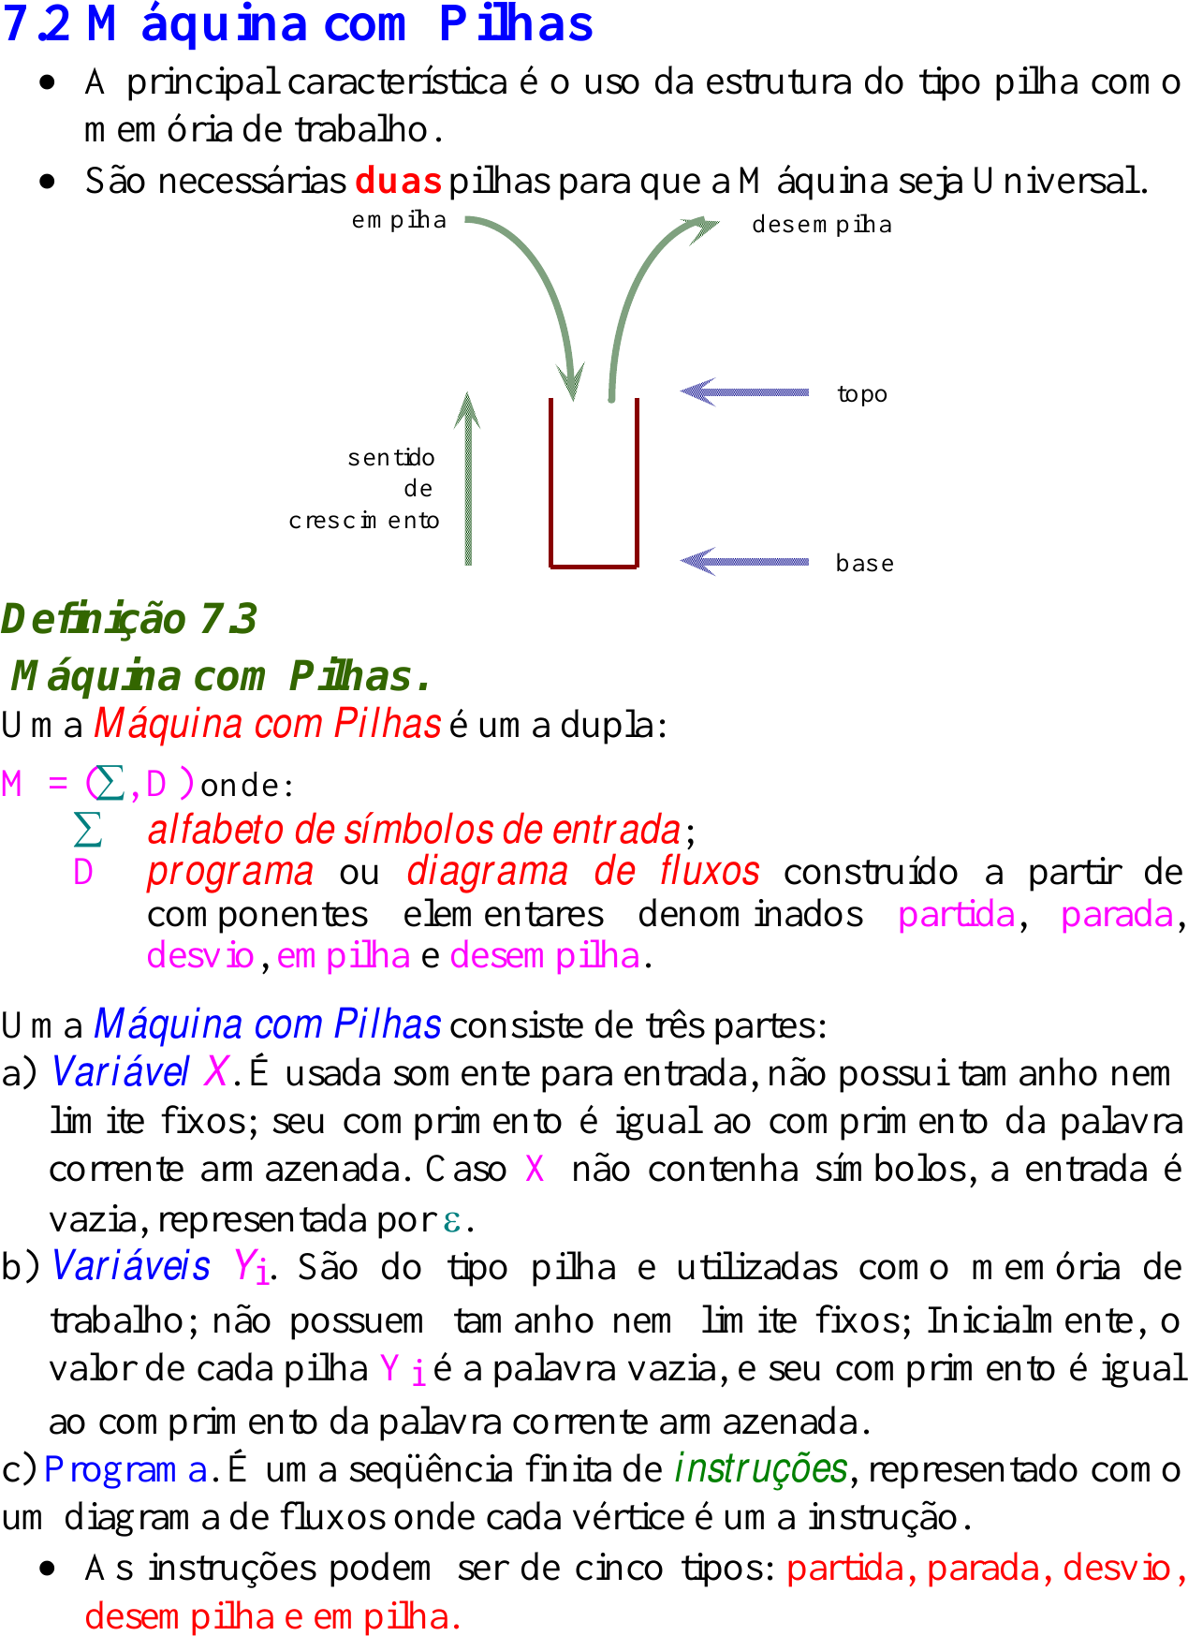
Notes:
[Sources]
- lam2010cap7 12152010com exercicios.pdf, pagina 13 (arquivo fornecido pelo usuario)
[/Sources]

Slide 14
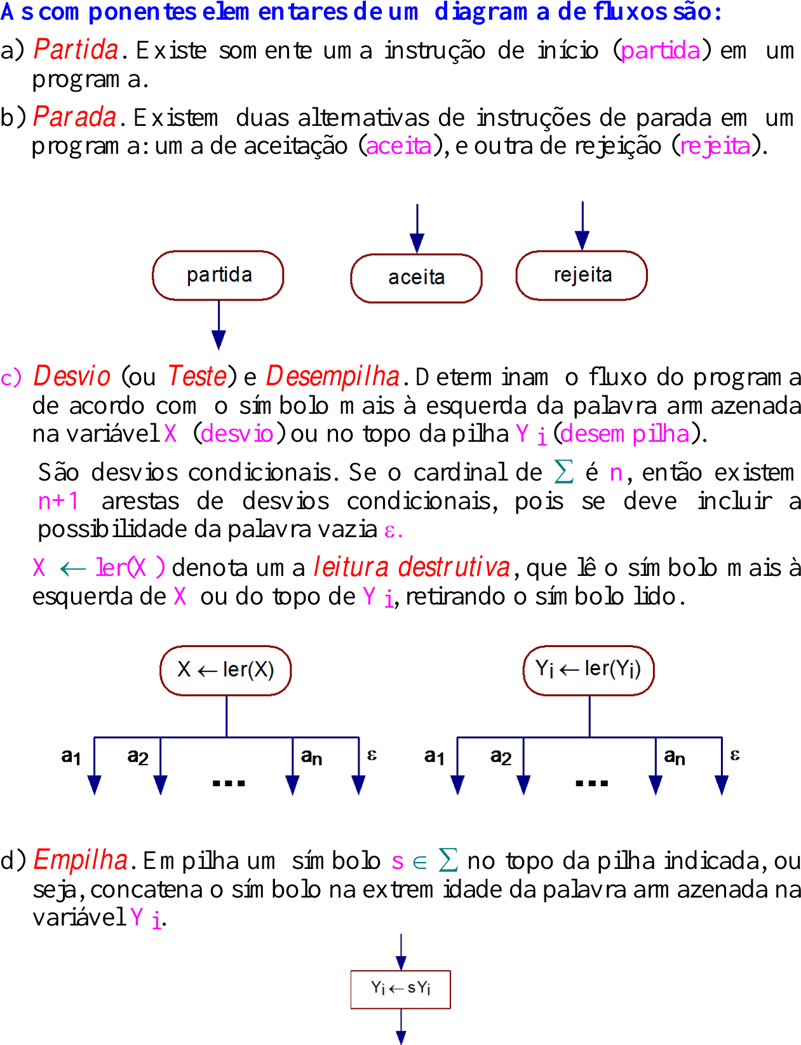
Notes:
[Sources]
- lam2010cap7 12152010com exercicios.pdf, pagina 14 (arquivo fornecido pelo usuario)
[/Sources]

Slide 15
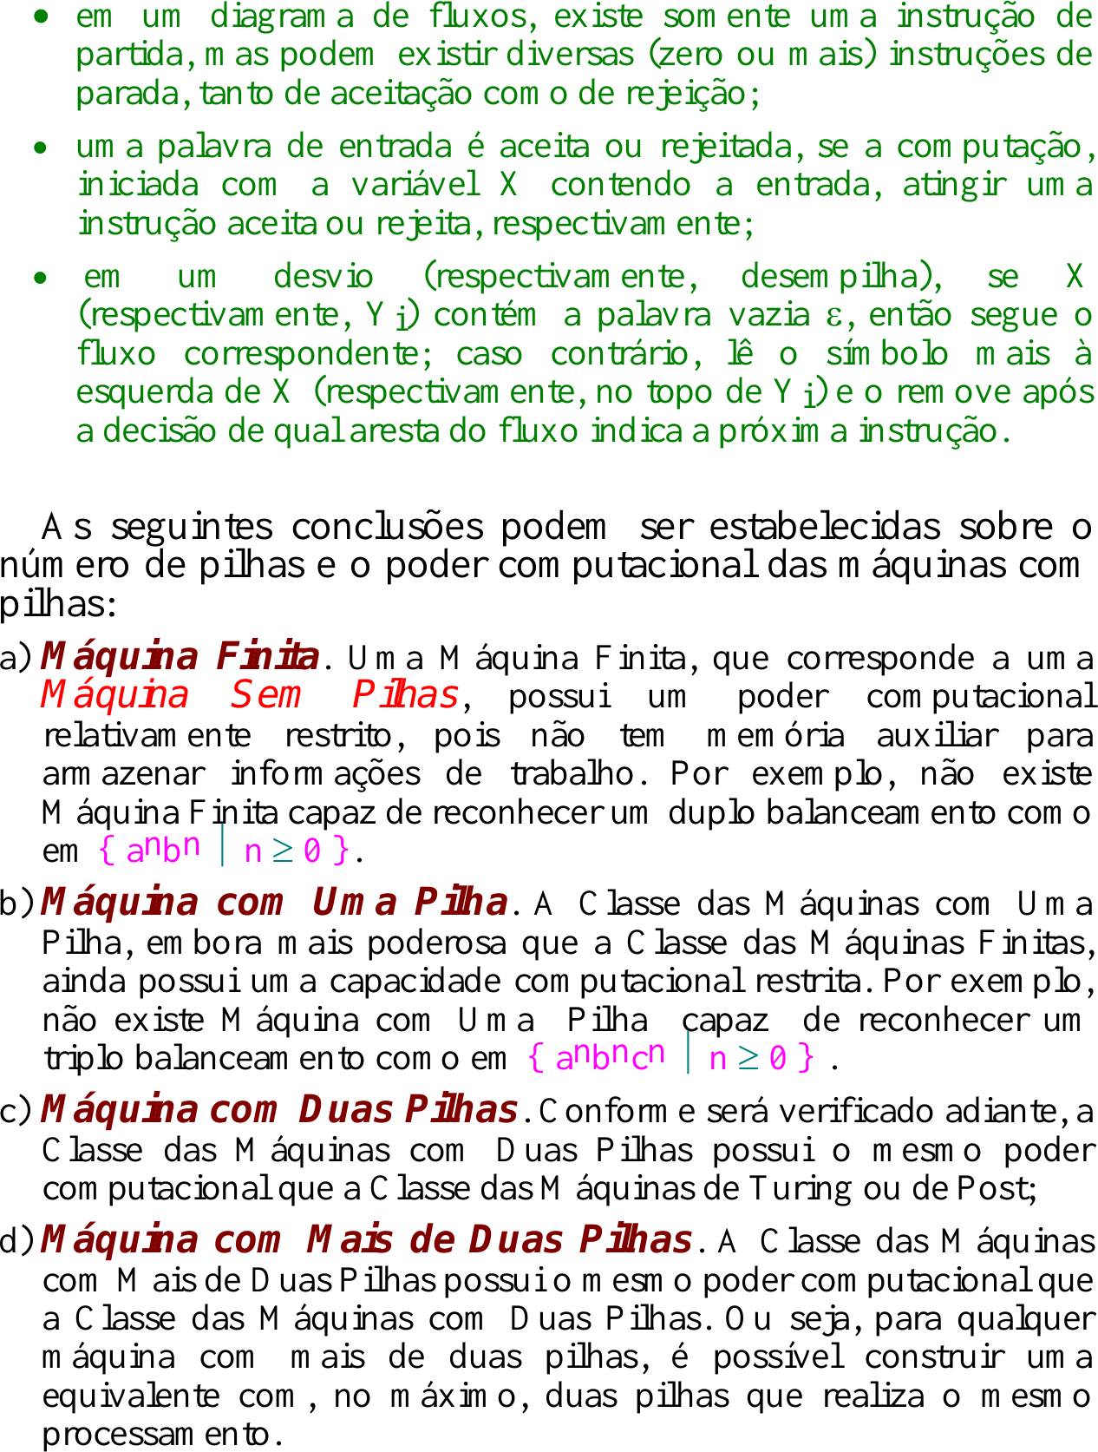
Notes:
[Sources]
- lam2010cap7 12152010com exercicios.pdf, pagina 15 (arquivo fornecido pelo usuario)
[/Sources]

Slide 16
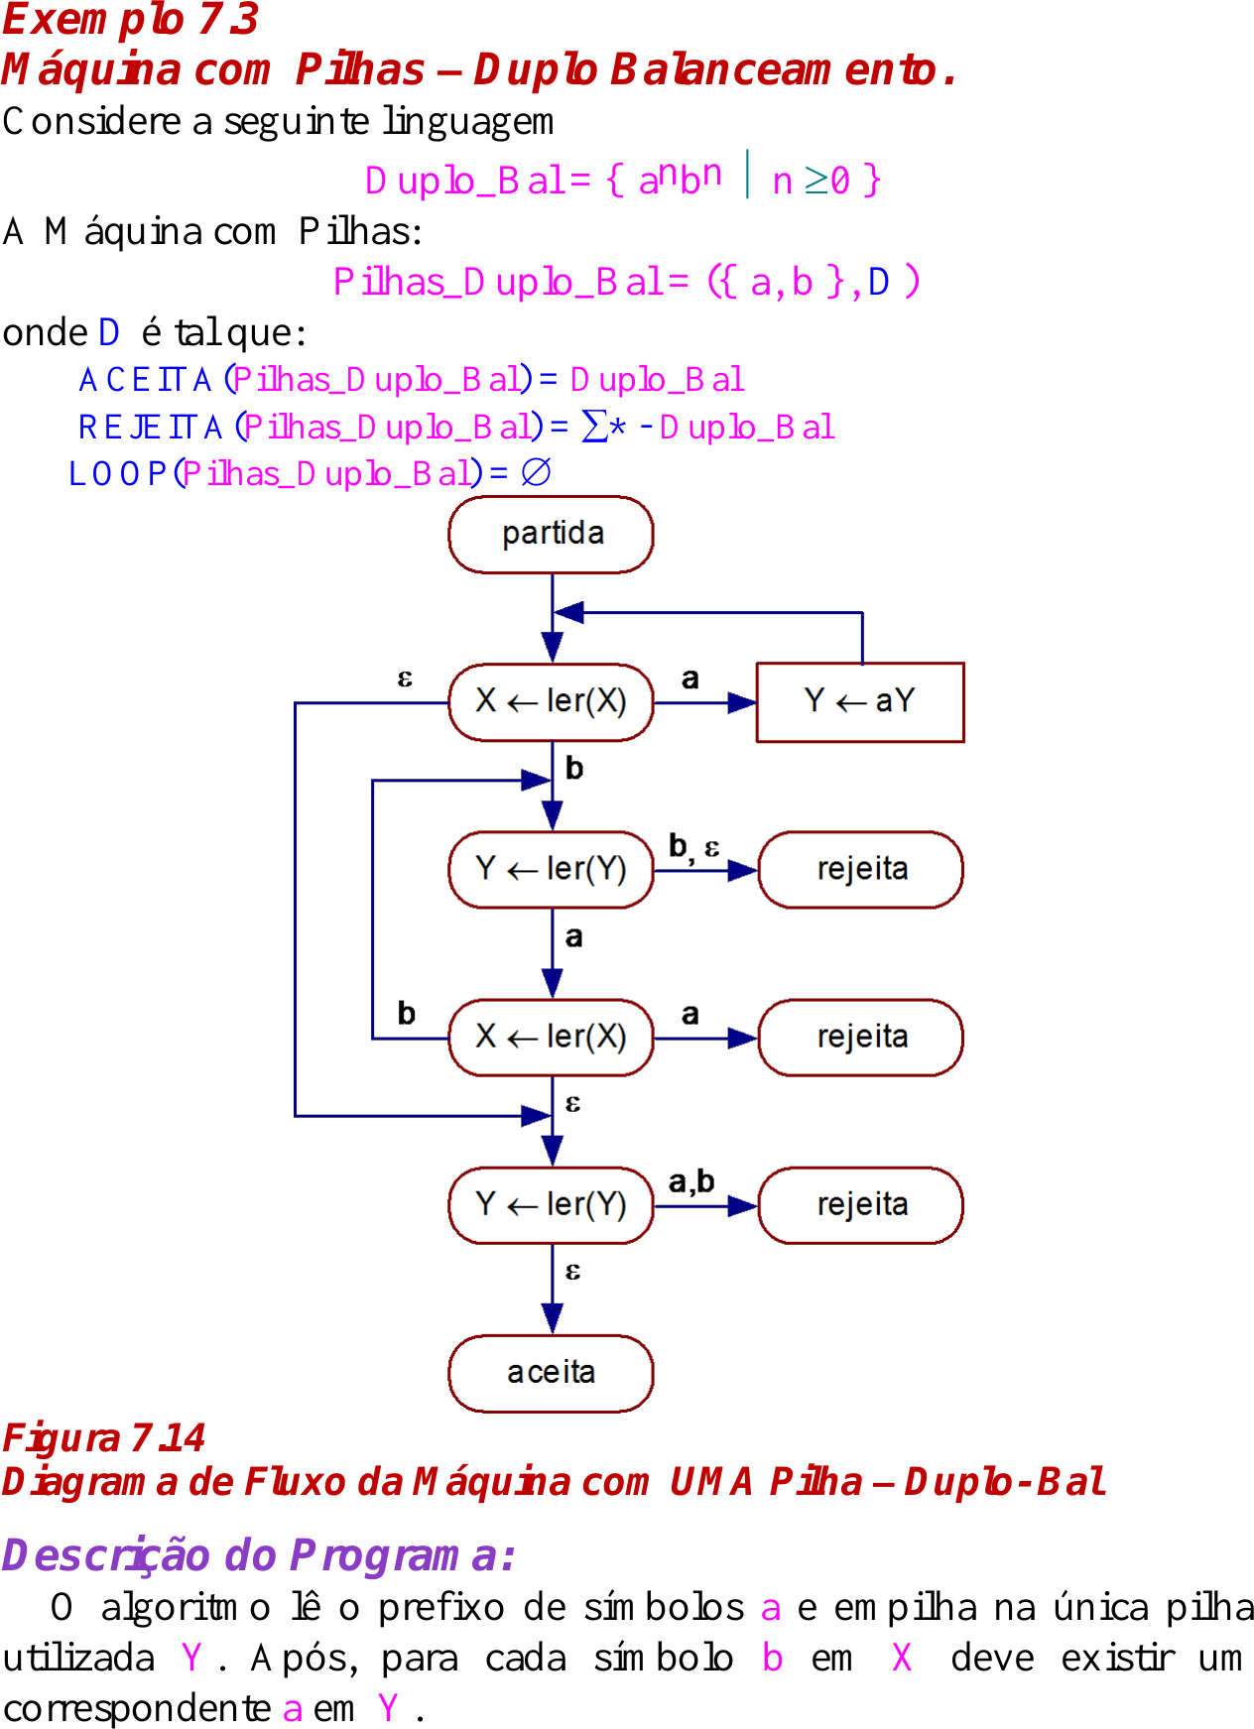
Notes:
[Sources]
- lam2010cap7 12152010com exercicios.pdf, pagina 16 (arquivo fornecido pelo usuario)
[/Sources]

Slide 17
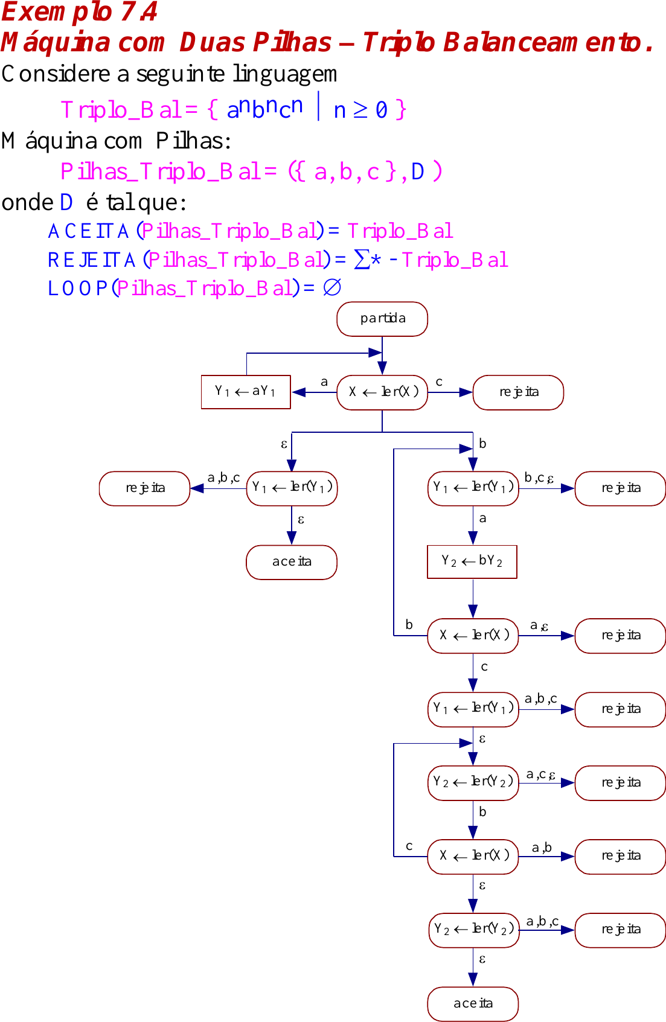
Notes:
[Sources]
- lam2010cap7 12152010com exercicios.pdf, pagina 17 (arquivo fornecido pelo usuario)
[/Sources]

Slide 18
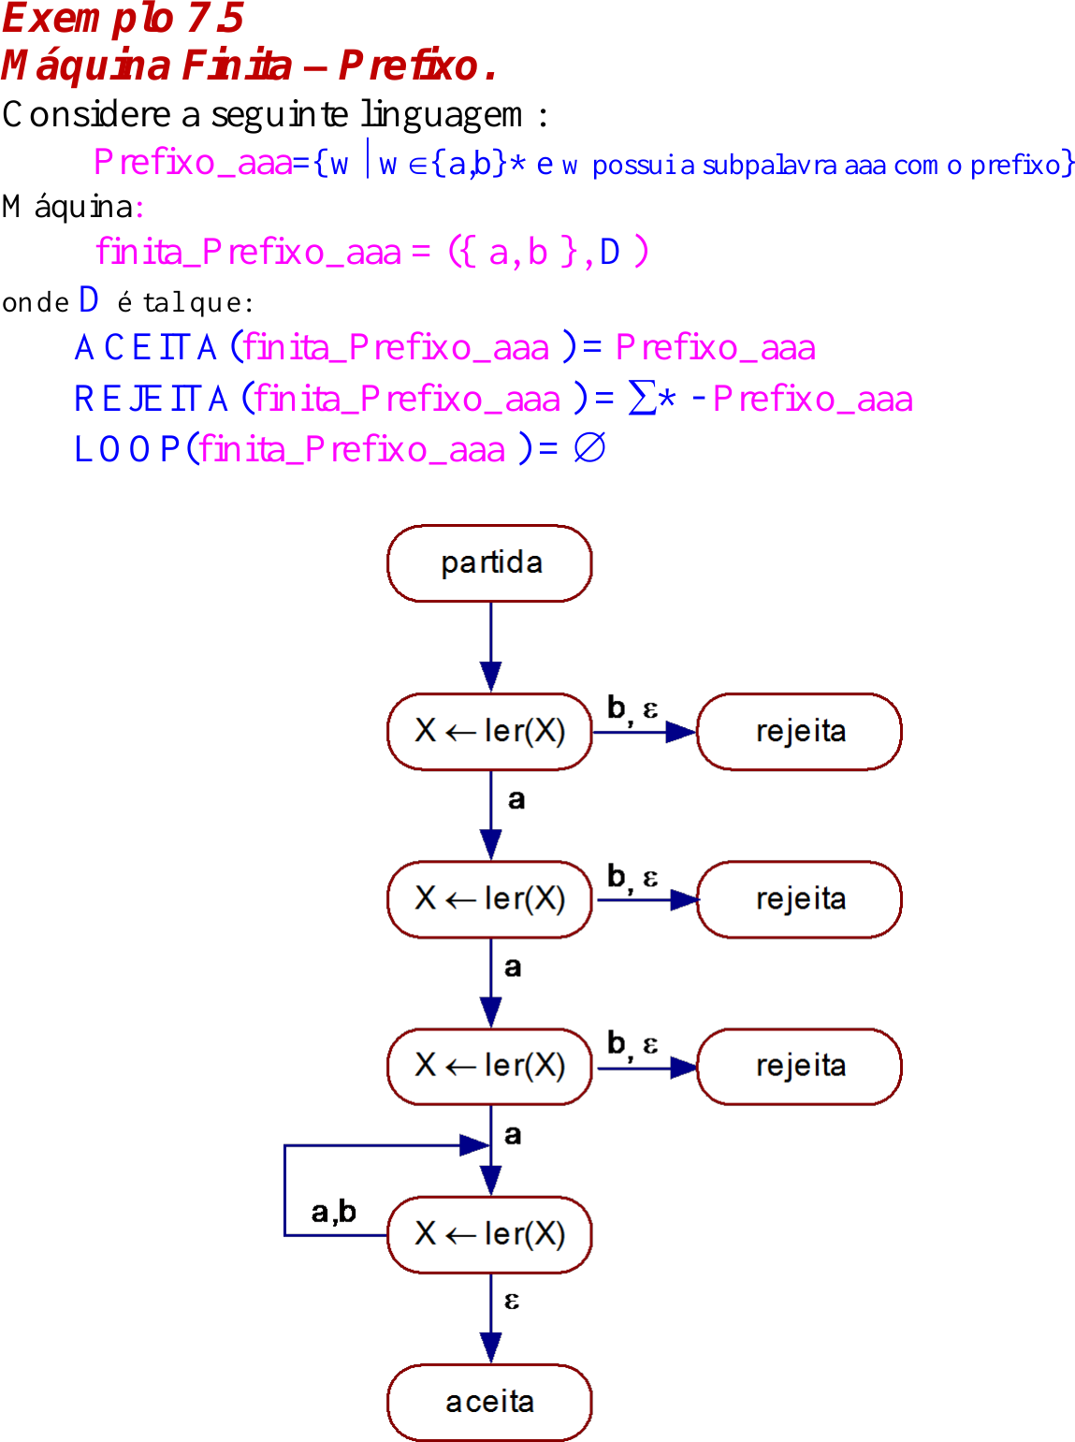
Notes:
[Sources]
- lam2010cap7 12152010com exercicios.pdf, pagina 18 (arquivo fornecido pelo usuario)
[/Sources]

Slide 19
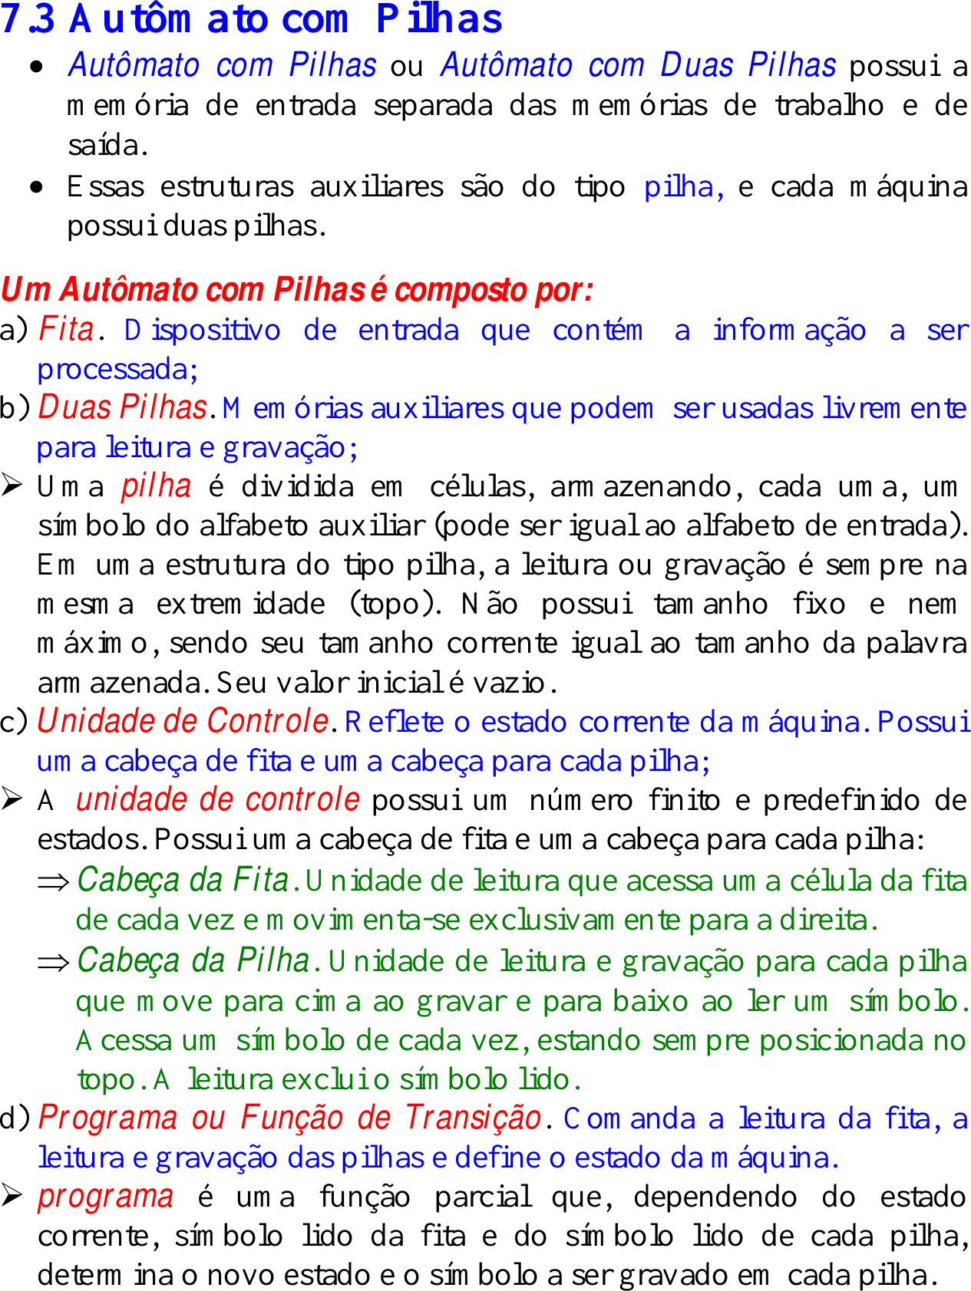
Notes:
[Sources]
- lam2010cap7 12152010com exercicios.pdf, pagina 19 (arquivo fornecido pelo usuario)
[/Sources]

Slide 20
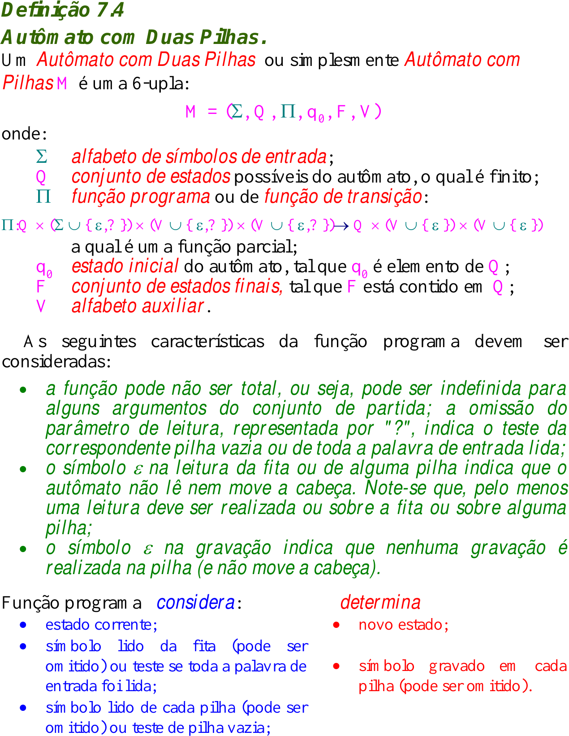
Notes:
[Sources]
- lam2010cap7 12152010com exercicios.pdf, pagina 20 (arquivo fornecido pelo usuario)
[/Sources]

Slide 21
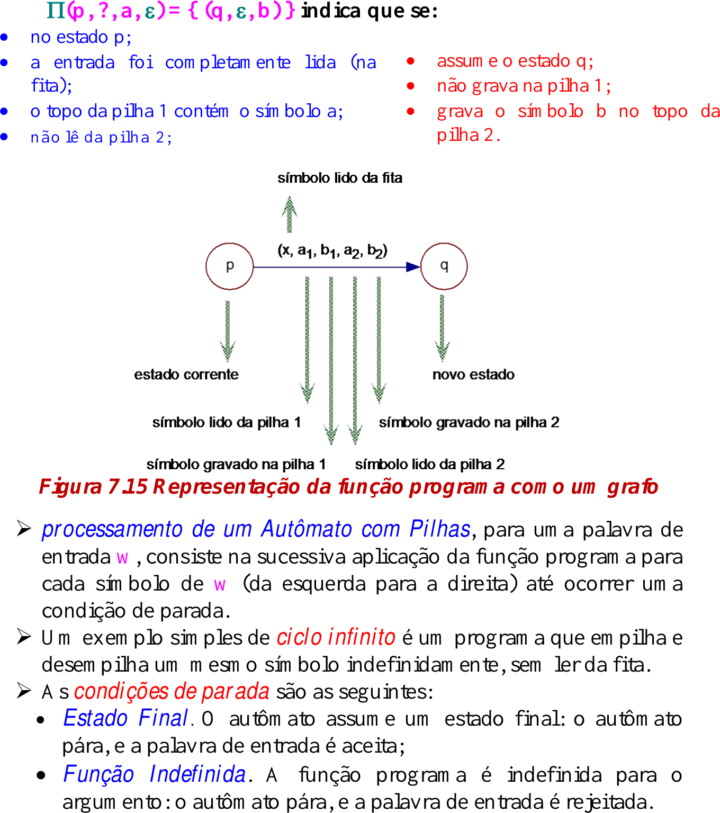
Notes:
[Sources]
- lam2010cap7 12152010com exercicios.pdf, pagina 21 (arquivo fornecido pelo usuario)
[/Sources]

Slide 22
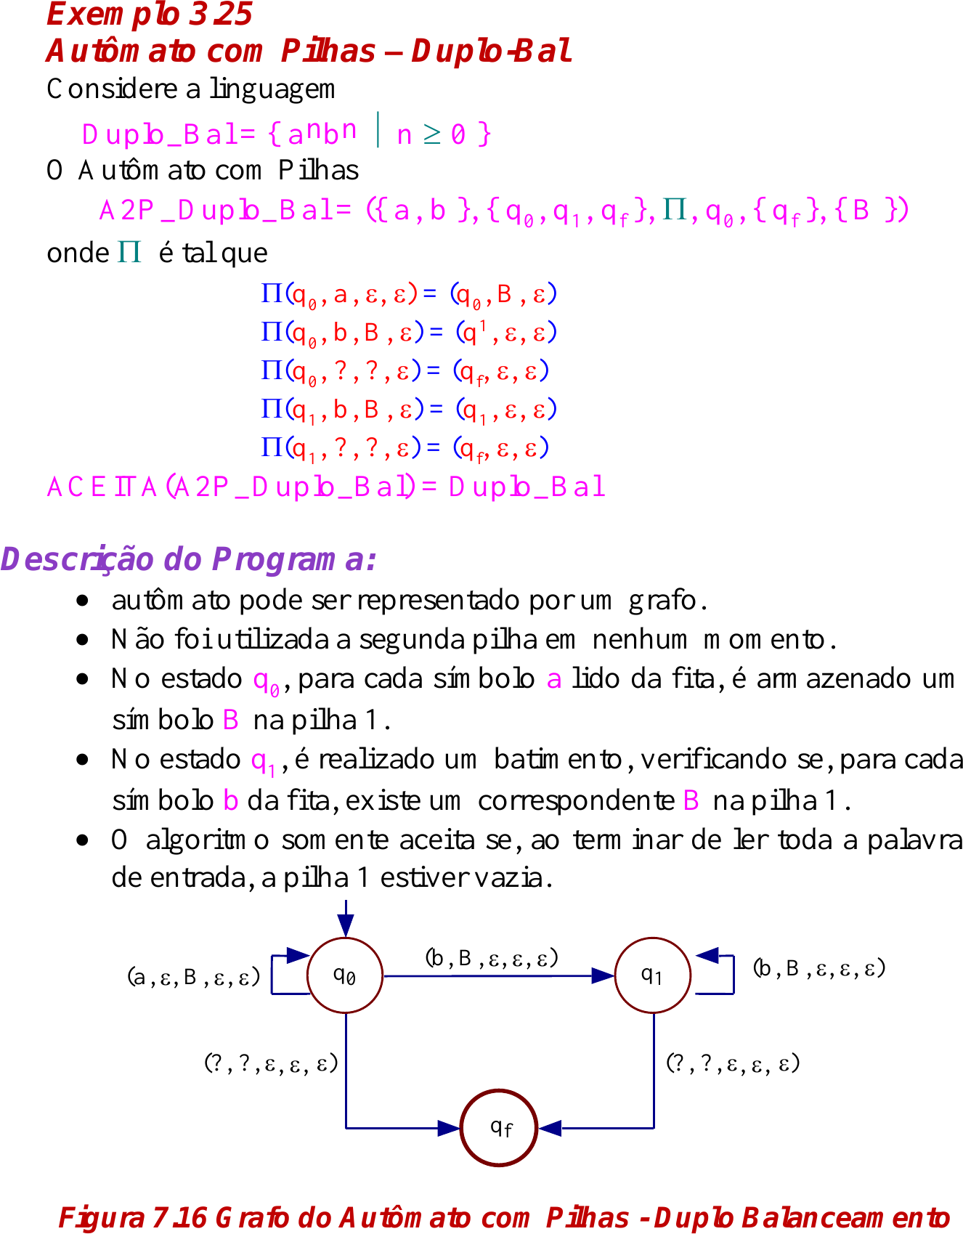
Notes:
[Sources]
- lam2010cap7 12152010com exercicios.pdf, pagina 22 (arquivo fornecido pelo usuario)
[/Sources]

Slide 23
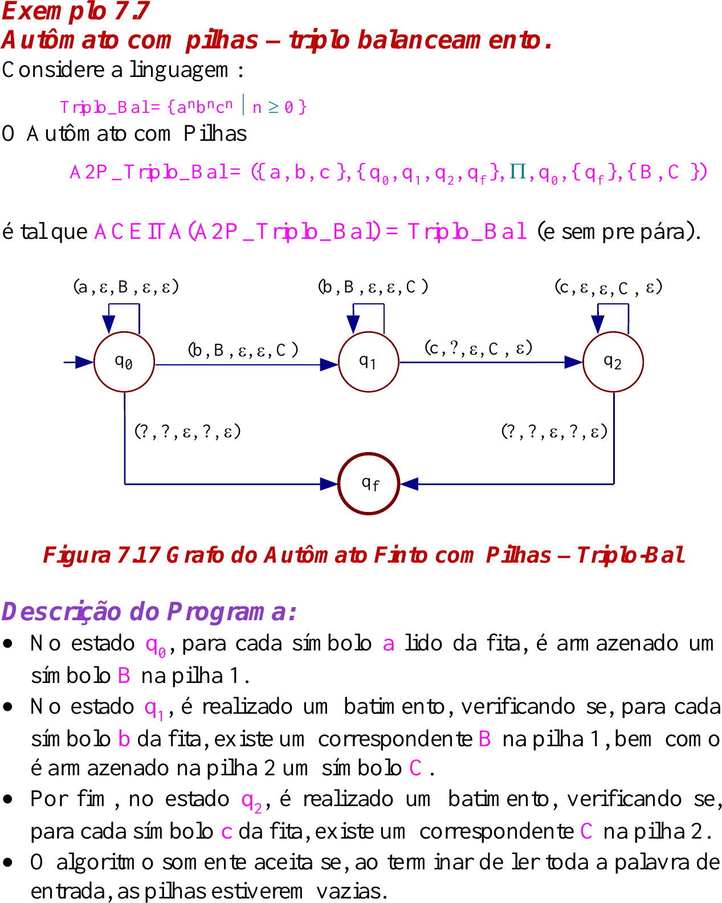
Notes:
[Sources]
- lam2010cap7 12152010com exercicios.pdf, pagina 23 (arquivo fornecido pelo usuario)
[/Sources]

Slide 24
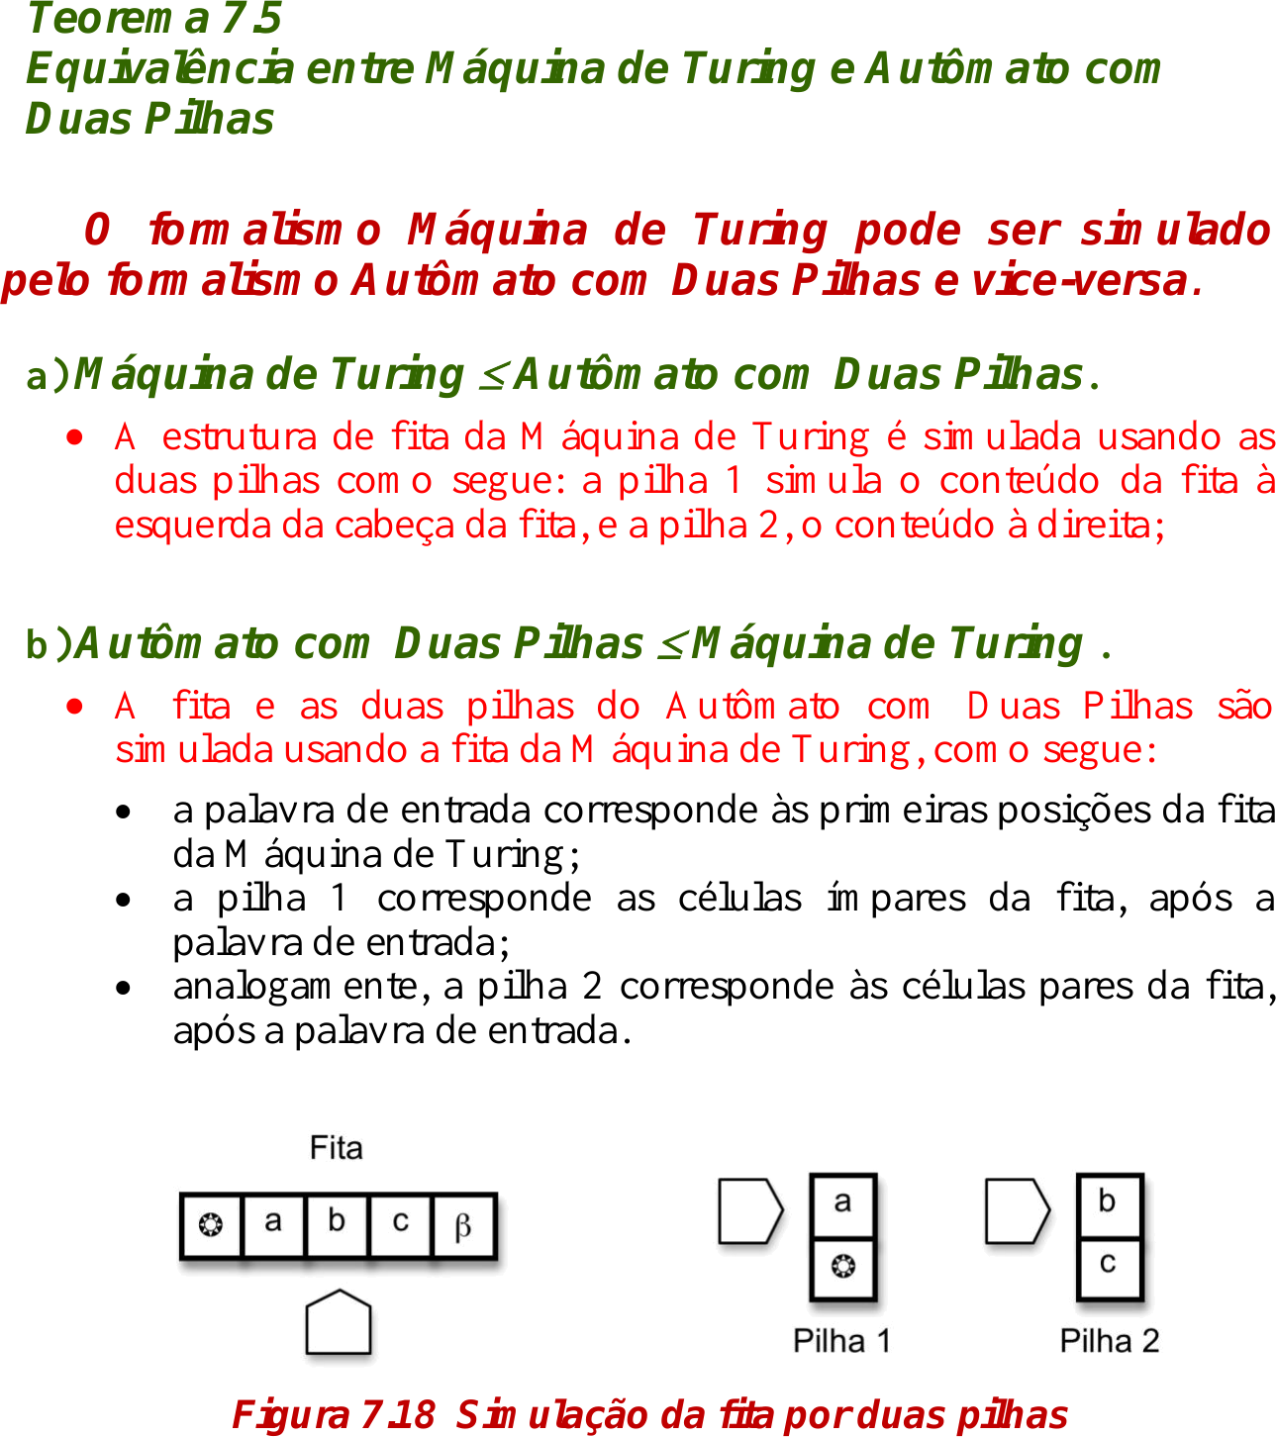
Notes:
[Sources]
- lam2010cap7 12152010com exercicios.pdf, pagina 24 (arquivo fornecido pelo usuario)
[/Sources]

Slide 25
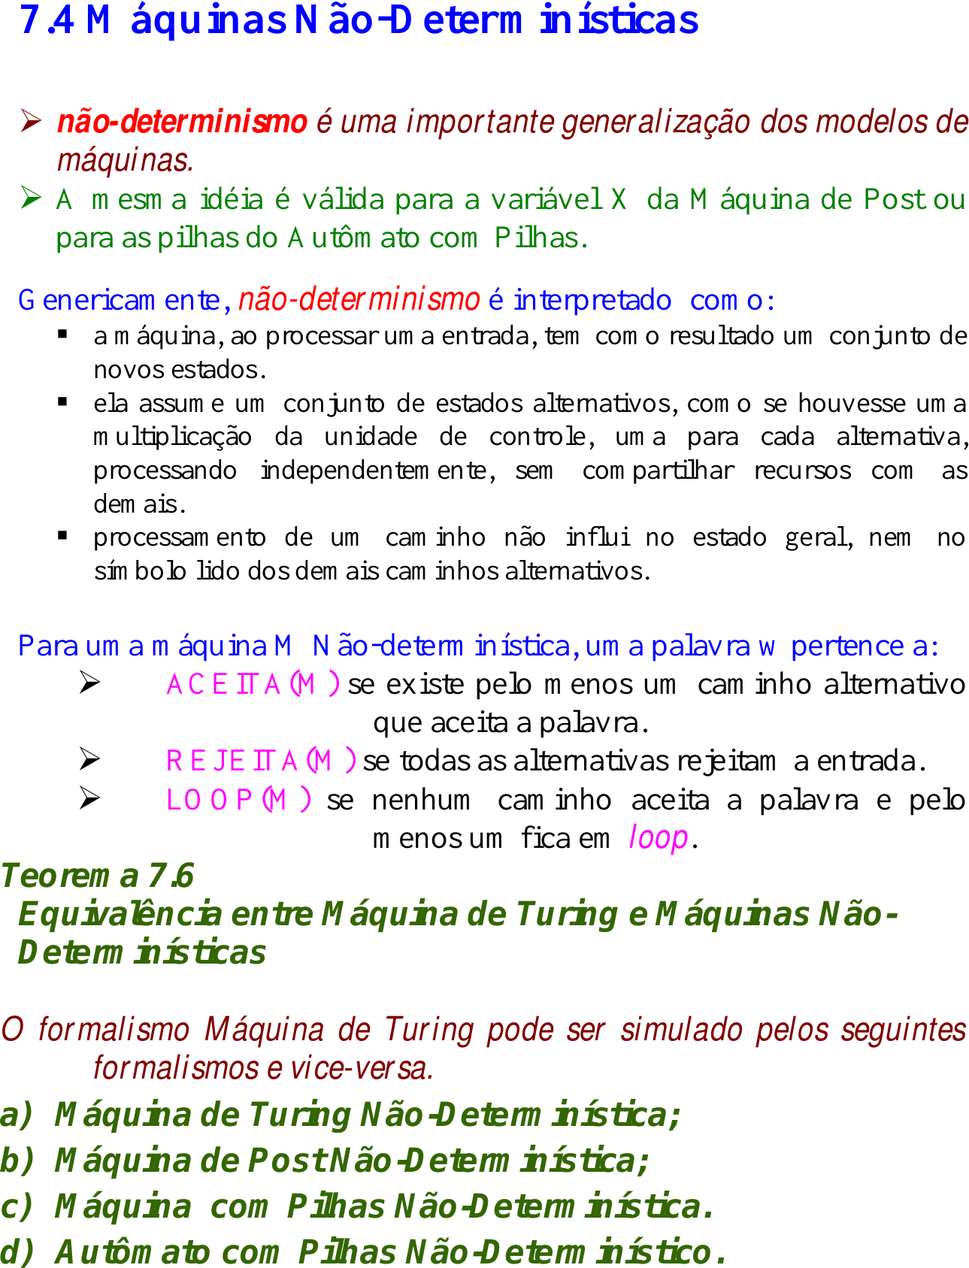
Notes:
[Sources]
- lam2010cap7 12152010com exercicios.pdf, pagina 25 (arquivo fornecido pelo usuario)
[/Sources]

Slide 26
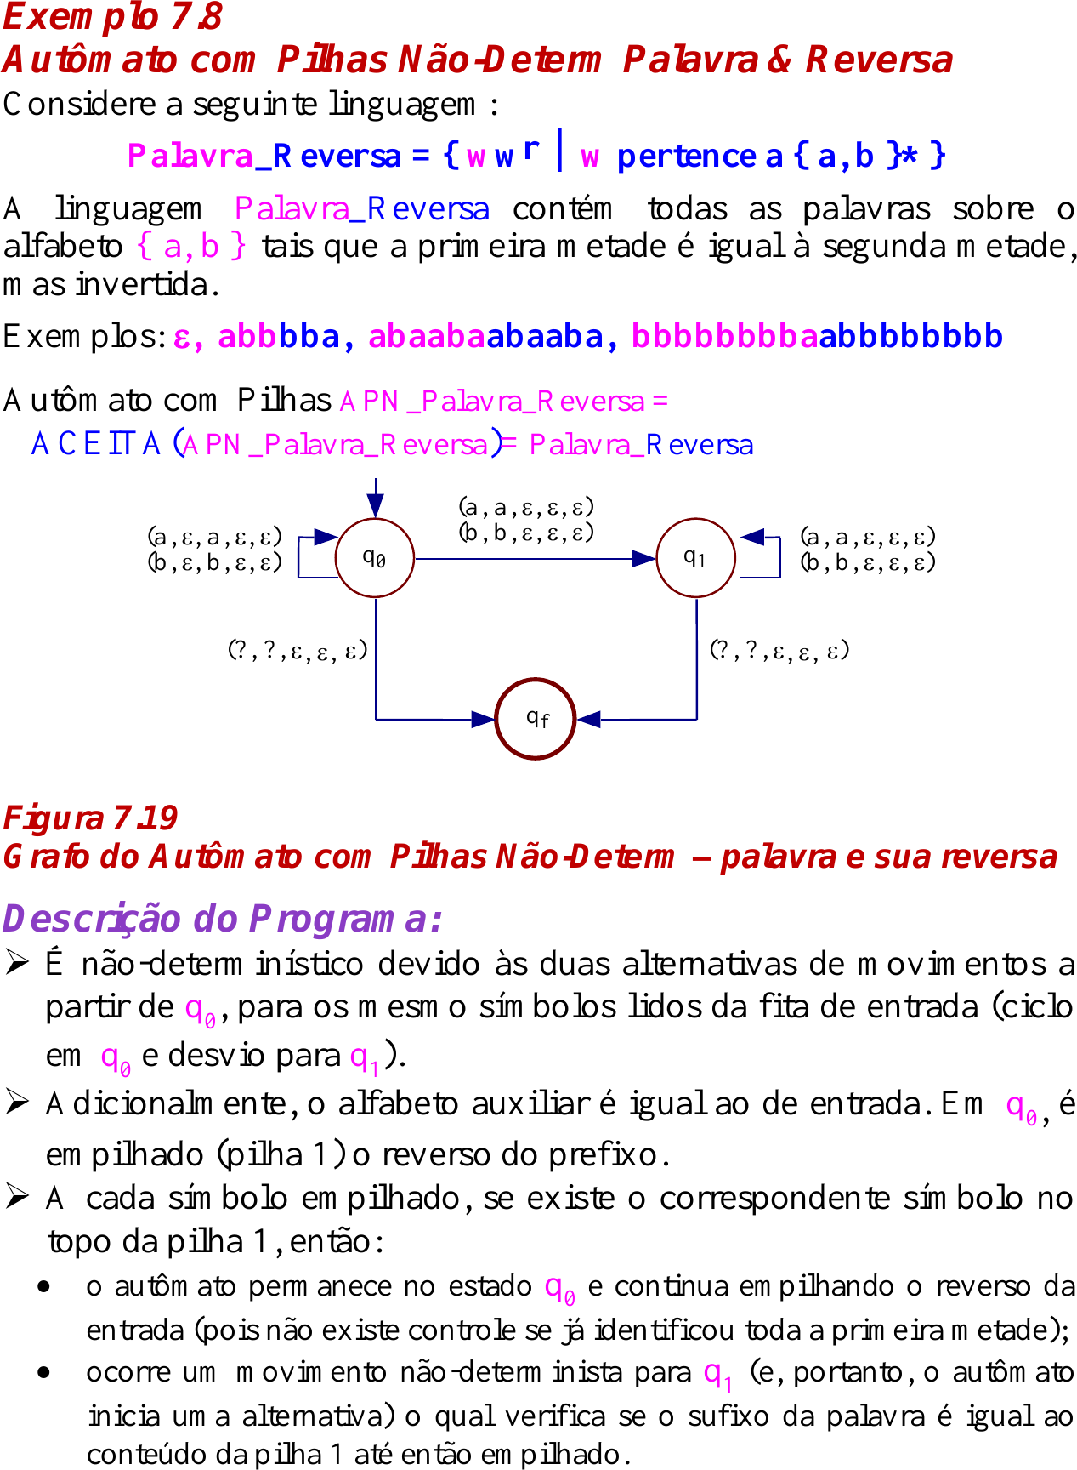
Notes:
[Sources]
- lam2010cap7 12152010com exercicios.pdf, pagina 26 (arquivo fornecido pelo usuario)
[/Sources]

Slide 27
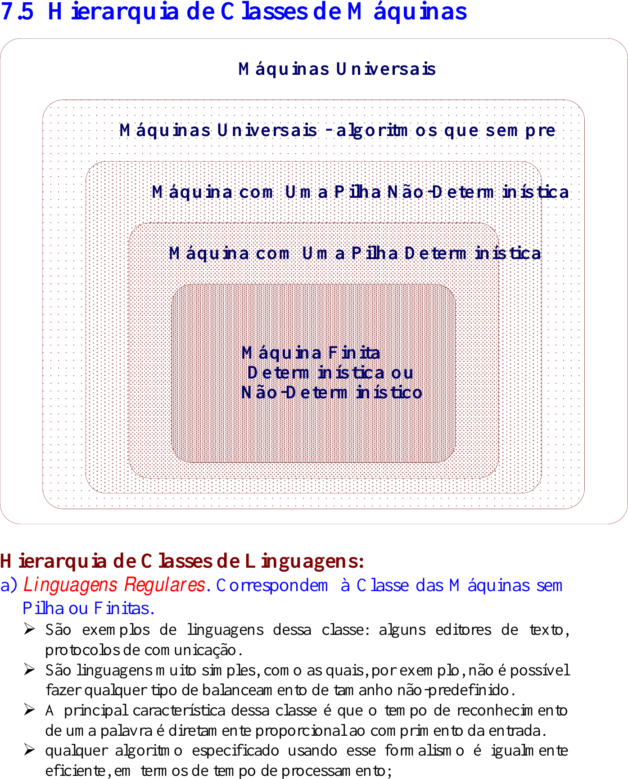
Notes:
[Sources]
- lam2010cap7 12152010com exercicios.pdf, pagina 27 (arquivo fornecido pelo usuario)
[/Sources]

Slide 28
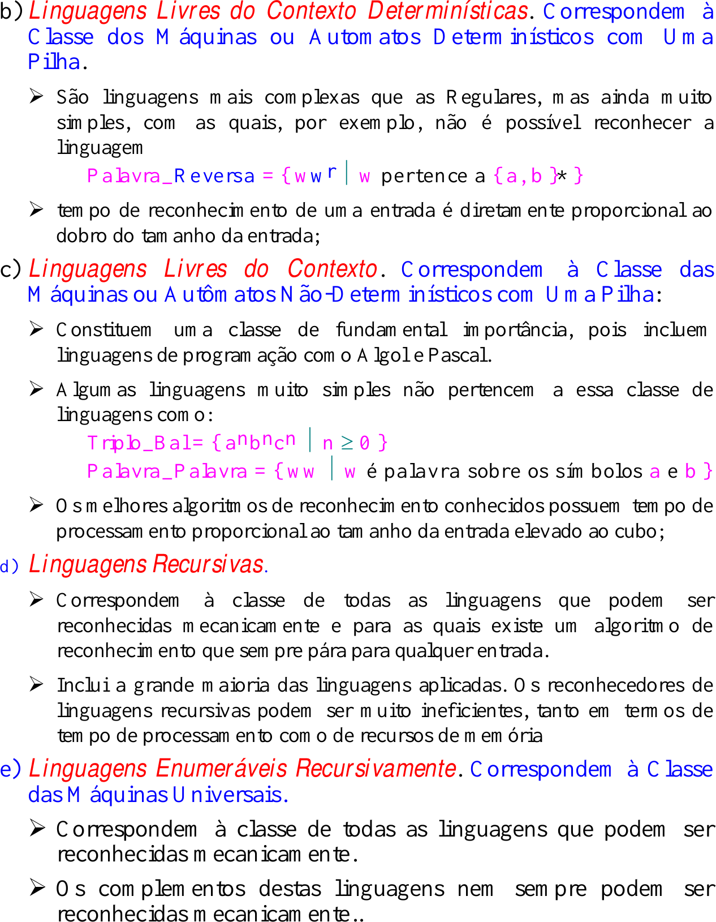
Notes:
[Sources]
- lam2010cap7 12152010com exercicios.pdf, pagina 28 (arquivo fornecido pelo usuario)
[/Sources]

Slide 29
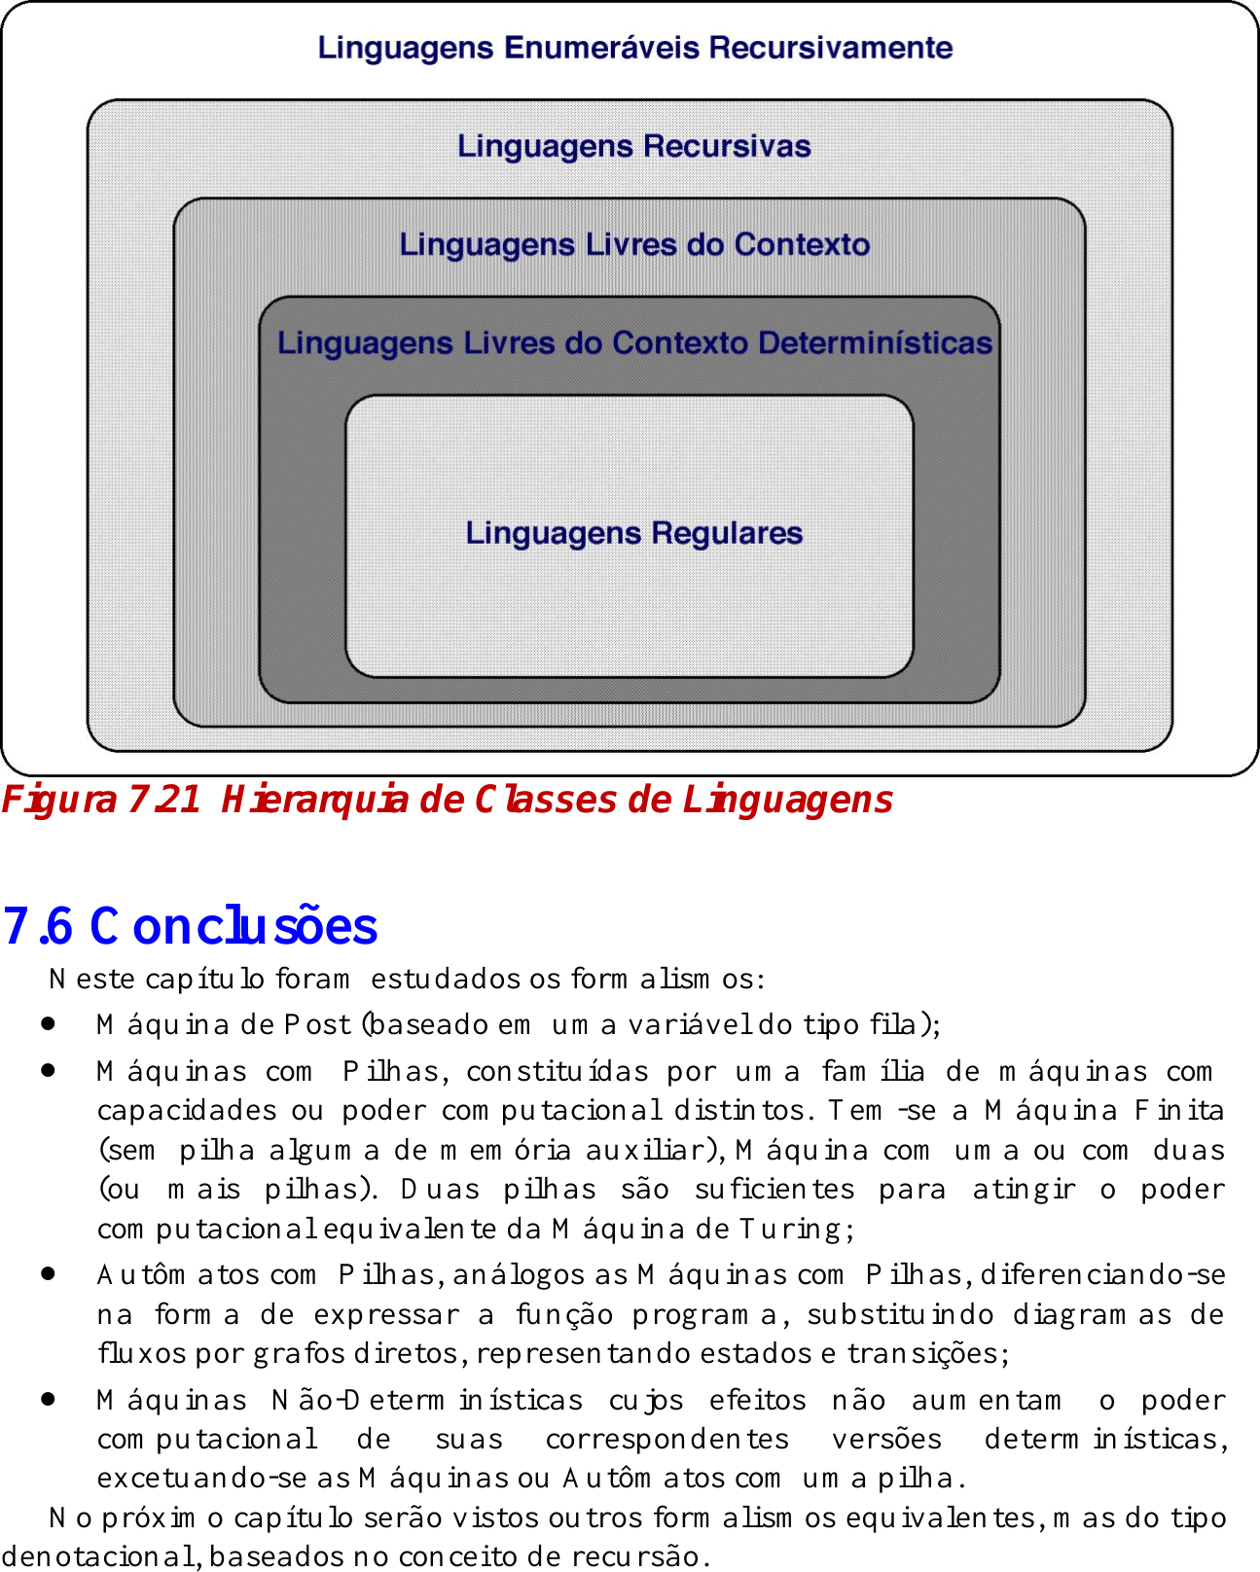
Notes:
[Sources]
- lam2010cap7 12152010com exercicios.pdf, pagina 29 (arquivo fornecido pelo usuario)
[/Sources]

Slide 30
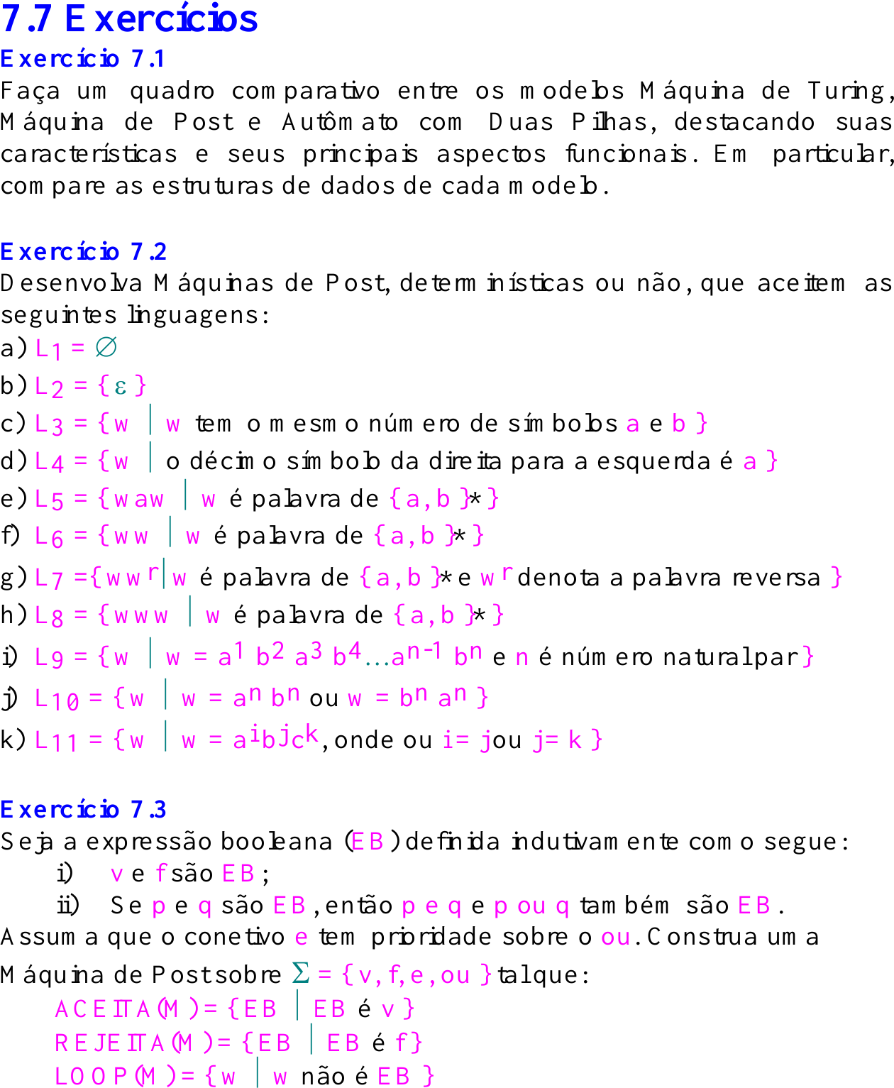
Notes:
[Sources]
- lam2010cap7 12152010com exercicios.pdf, pagina 30 (arquivo fornecido pelo usuario)
[/Sources]

Slide 31
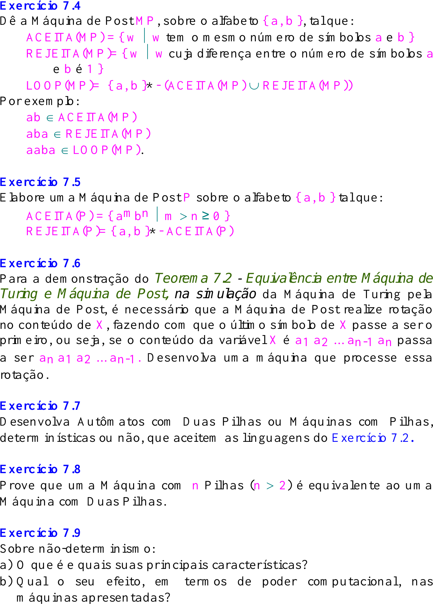
Notes:
[Sources]
- lam2010cap7 12152010com exercicios.pdf, pagina 31 (arquivo fornecido pelo usuario)
[/Sources]

Slide 32
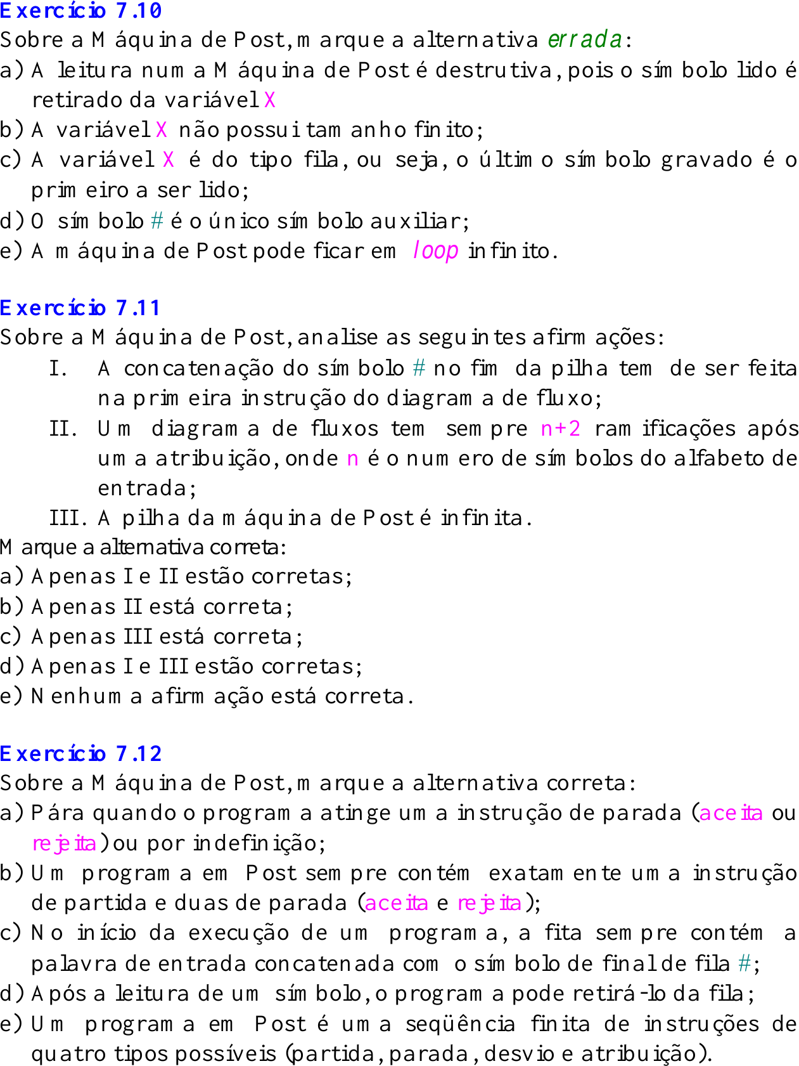
Notes:
[Sources]
- lam2010cap7 12152010com exercicios.pdf, pagina 32 (arquivo fornecido pelo usuario)
[/Sources]

Slide 33
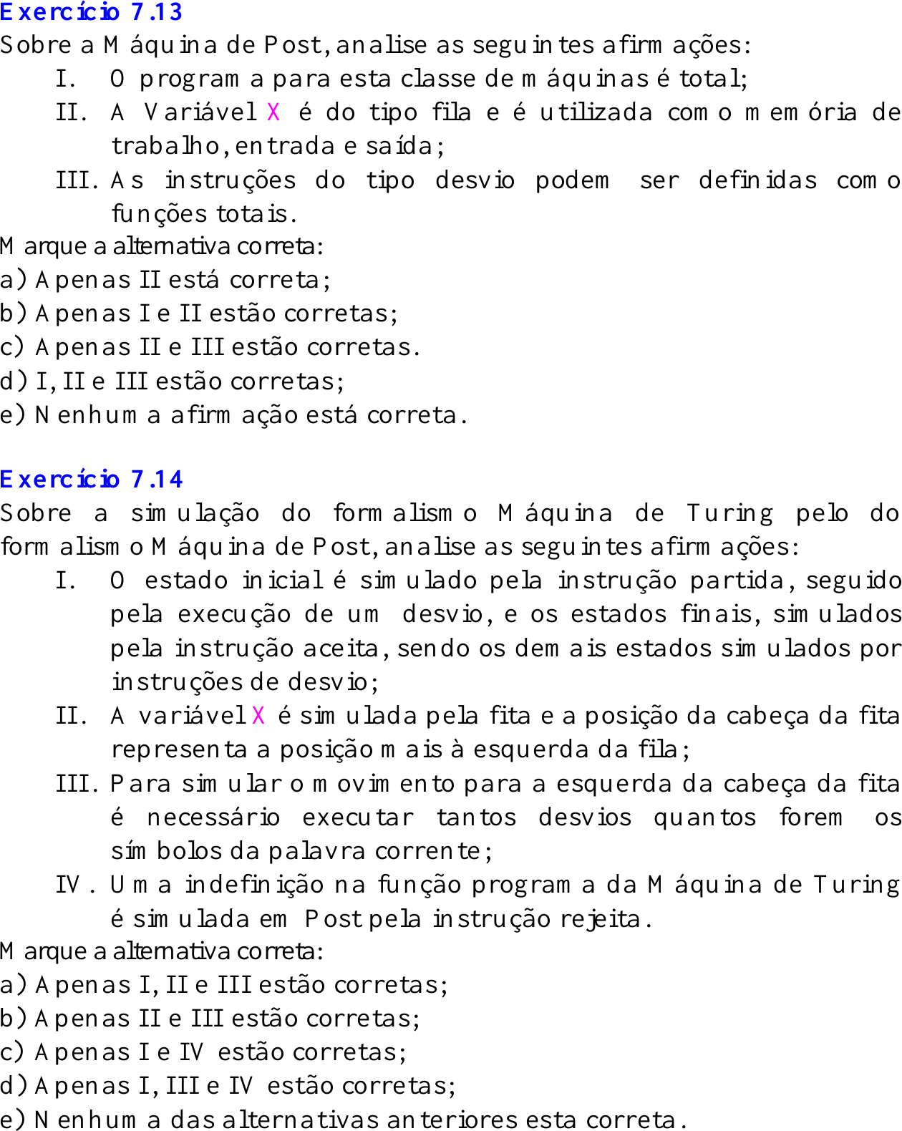
Notes:
[Sources]
- lam2010cap7 12152010com exercicios.pdf, pagina 33 (arquivo fornecido pelo usuario)
[/Sources]

Slide 34
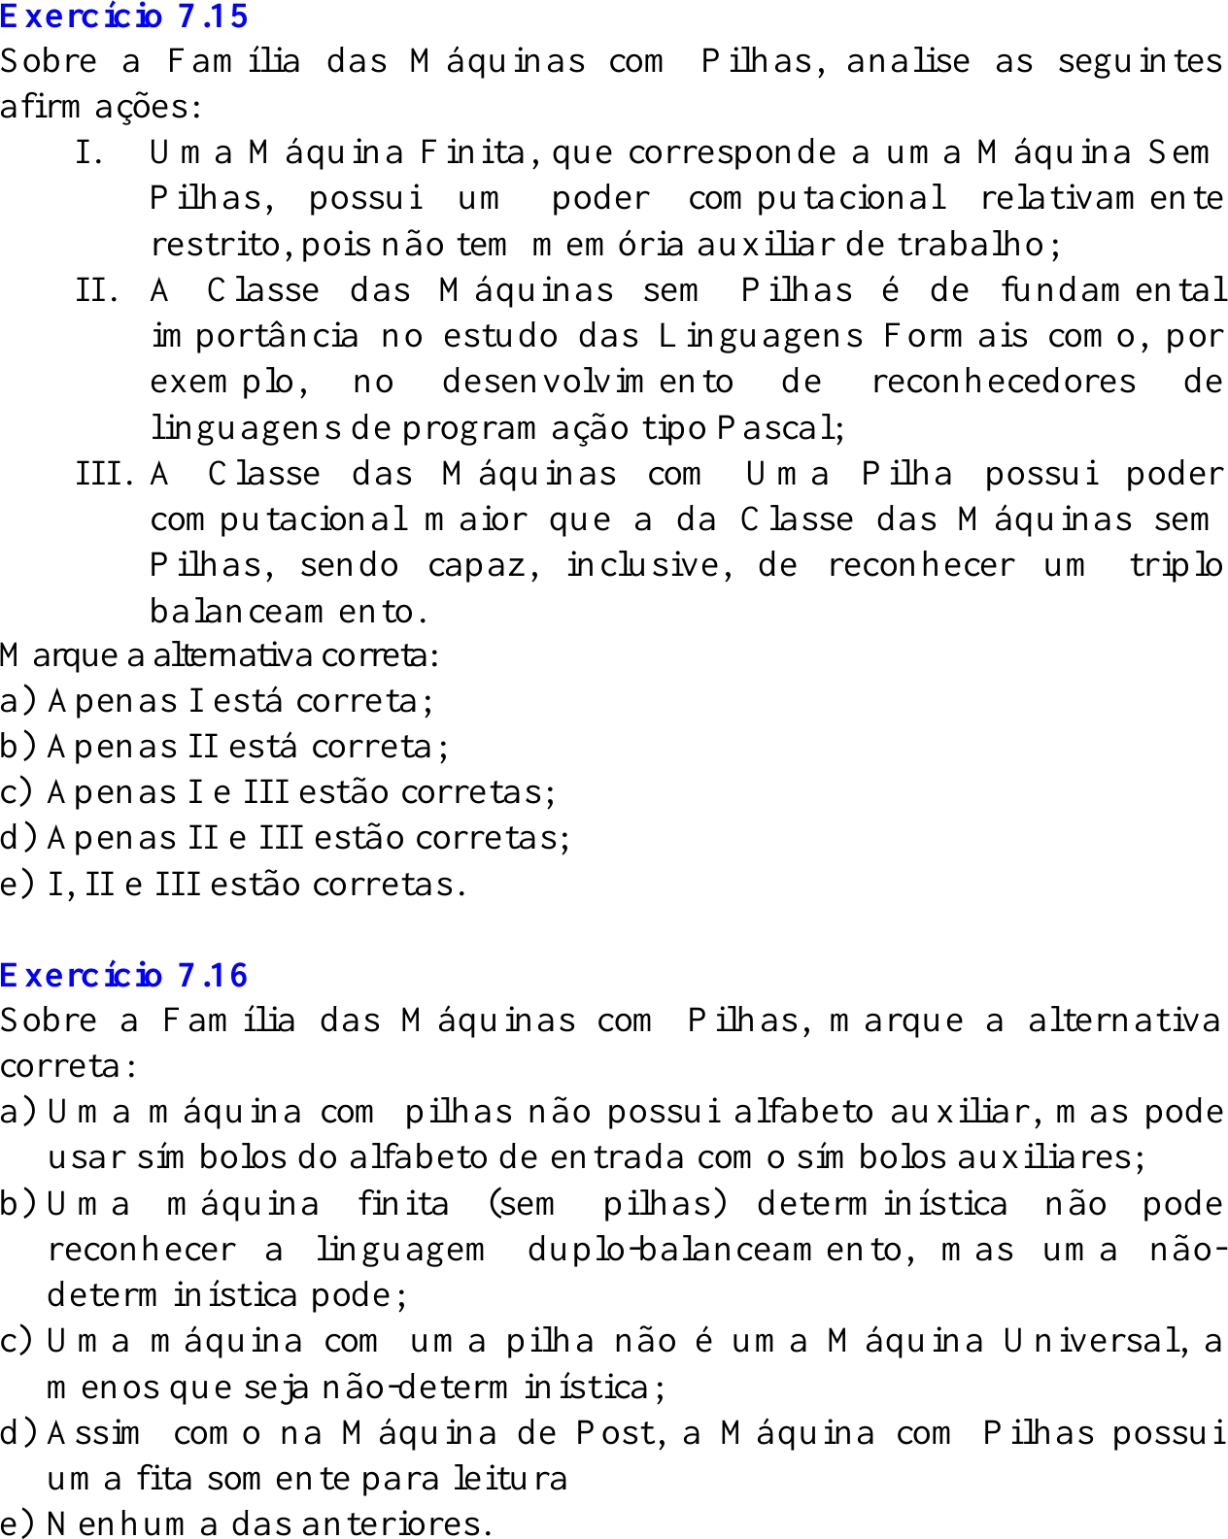
Notes:
[Sources]
- lam2010cap7 12152010com exercicios.pdf, pagina 34 (arquivo fornecido pelo usuario)
[/Sources]

Slide 35
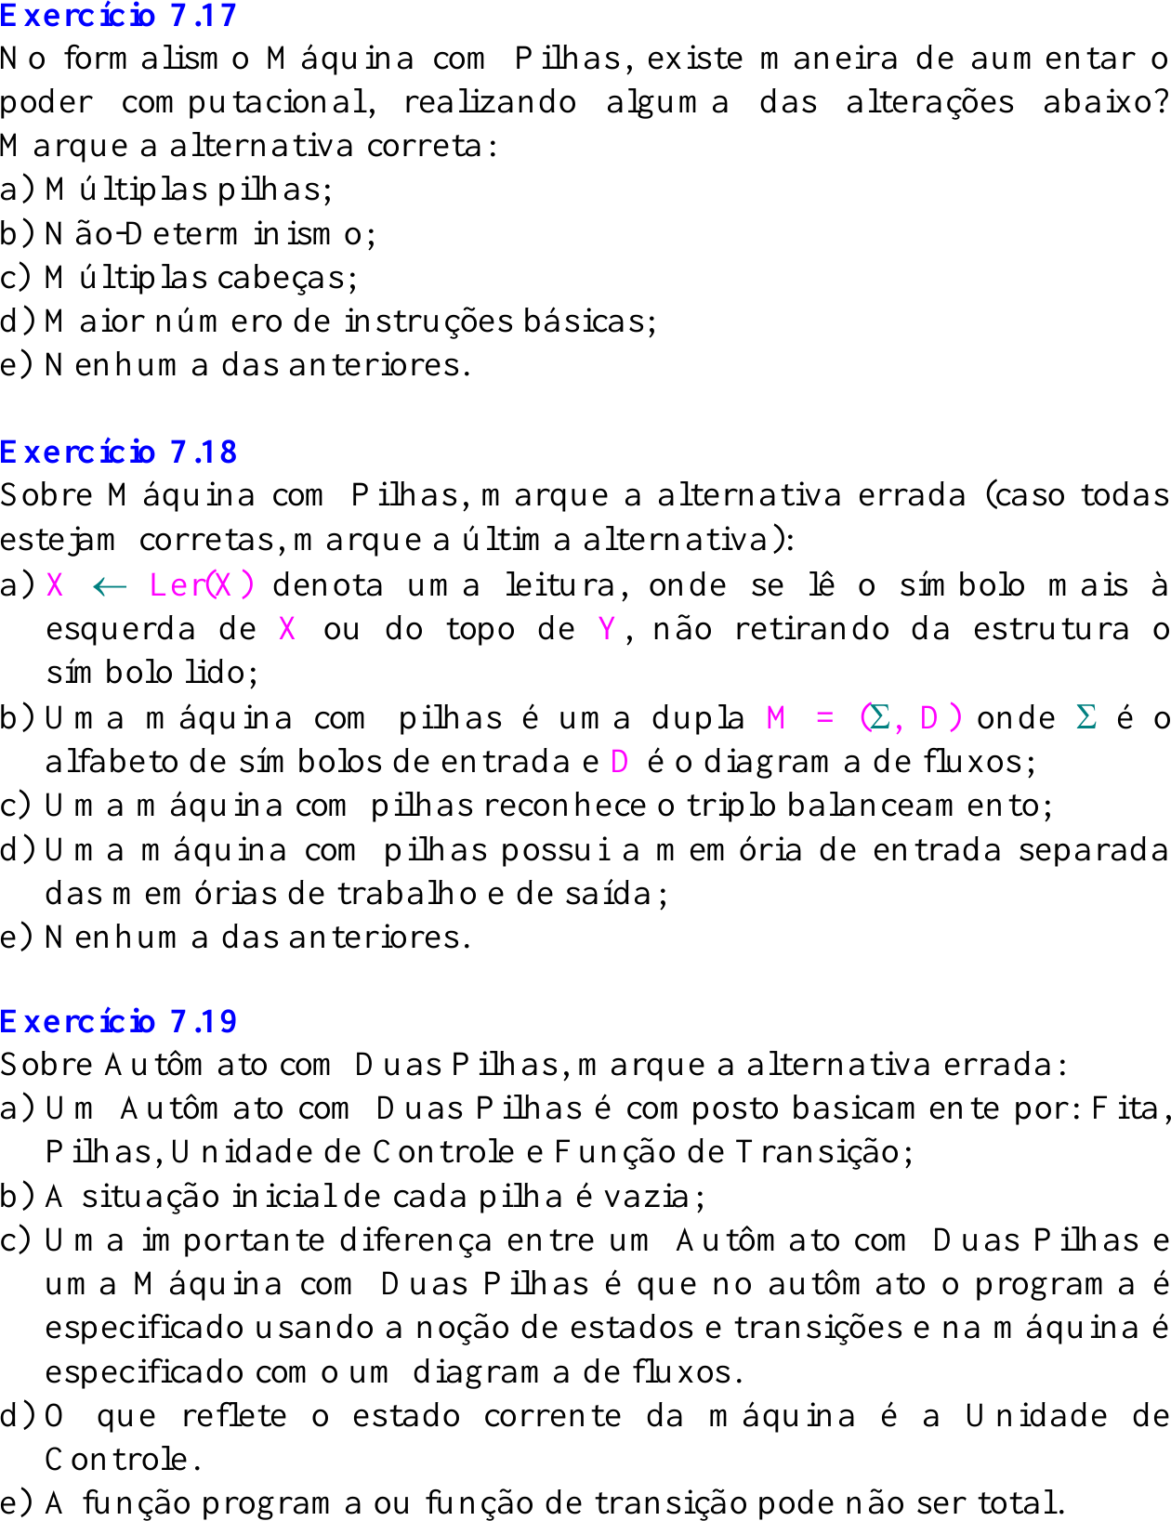
Notes:
[Sources]
- lam2010cap7 12152010com exercicios.pdf, pagina 35 (arquivo fornecido pelo usuario)
[/Sources]

Slide 36
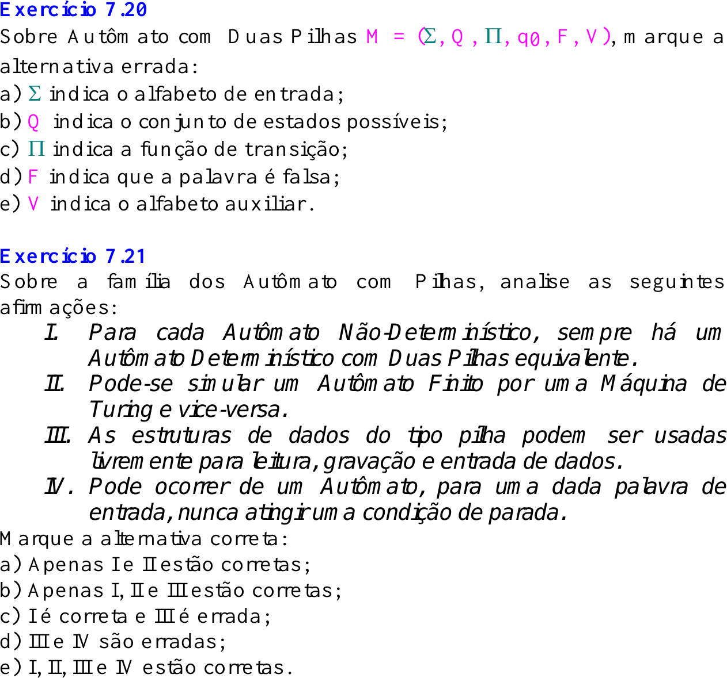
Notes:
[Sources]
- lam2010cap7 12152010com exercicios.pdf, pagina 36 (arquivo fornecido pelo usuario)
[/Sources]

Slide 37
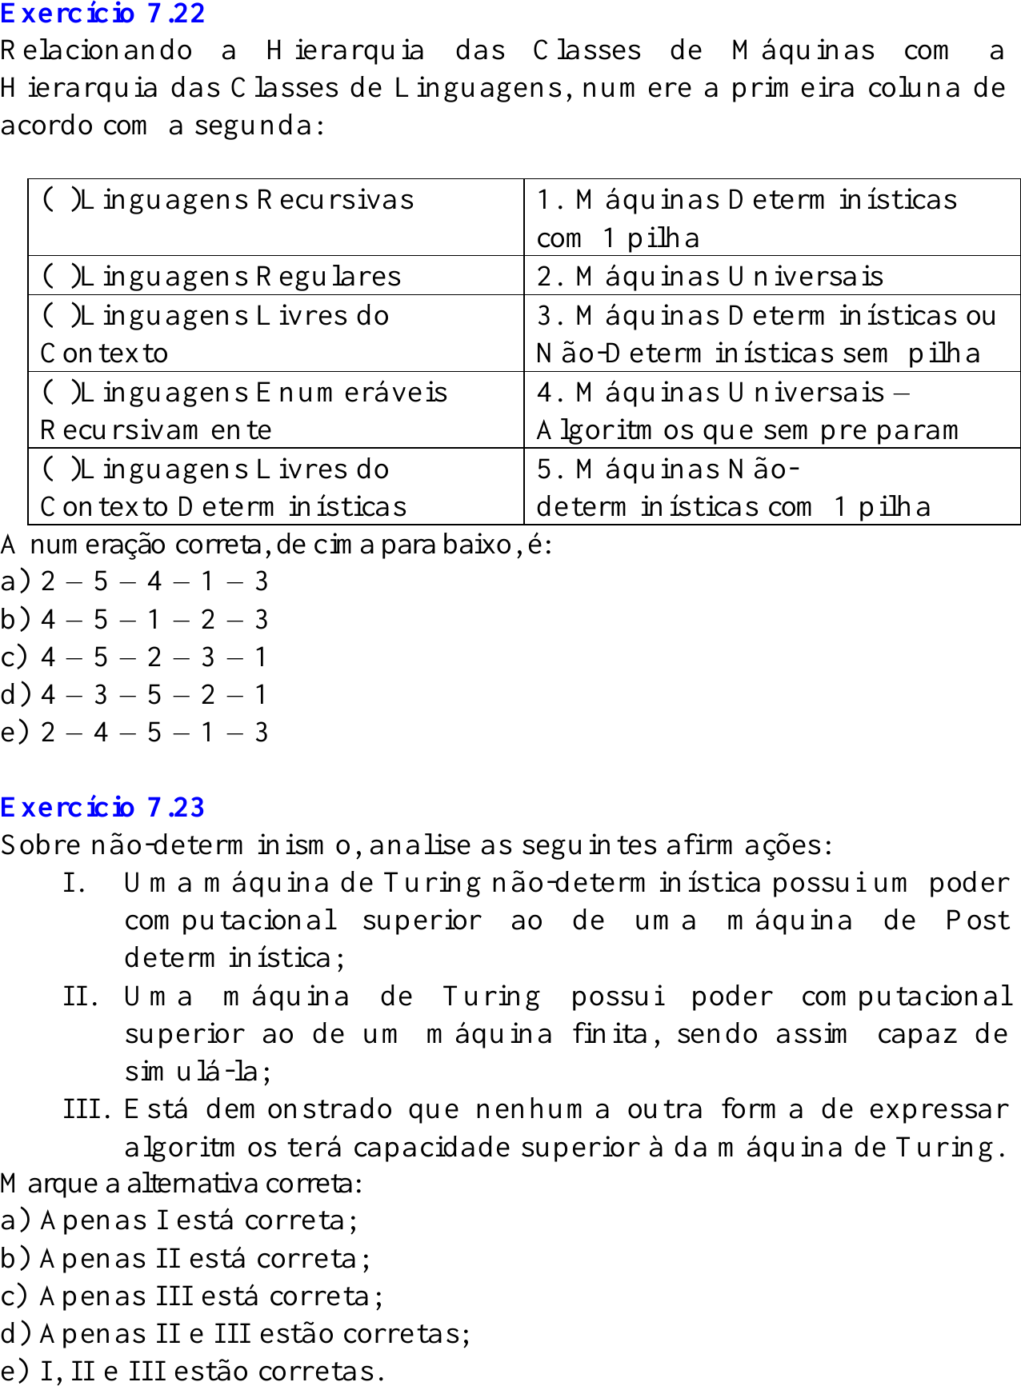
Notes:
[Sources]
- lam2010cap7 12152010com exercicios.pdf, pagina 37 (arquivo fornecido pelo usuario)
[/Sources]

Slide 38
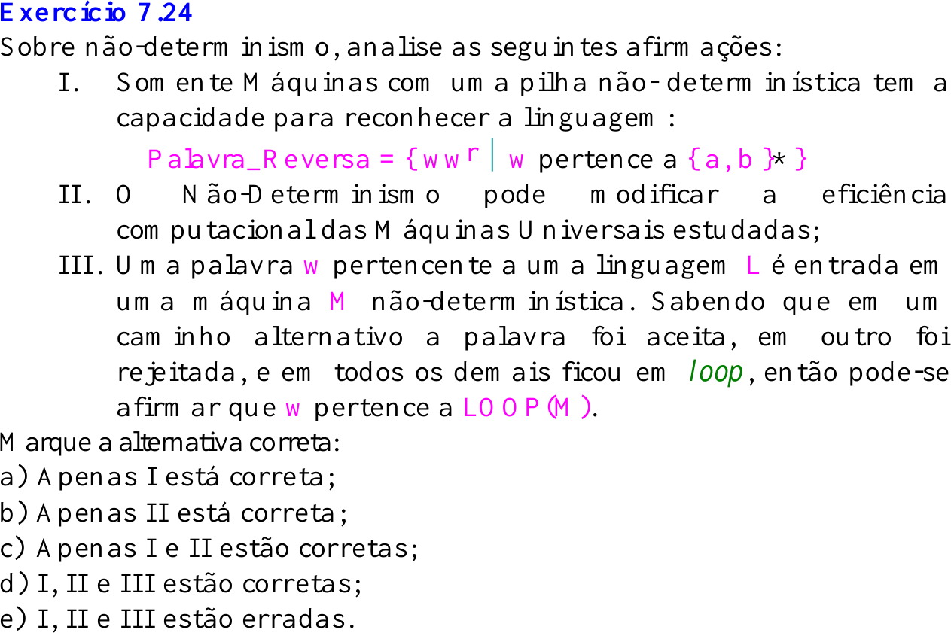
Notes:
[Sources]
- lam2010cap7 12152010com exercicios.pdf, pagina 38 (arquivo fornecido pelo usuario)
[/Sources]

